Slide 1

通 信 原 理
武汉大学电子信息学院
郑 建 生
13986013553
wdzjs@163.com

Slide 2
第一章作业评议
二 错误的原因
1-1 概念问题、计算问题。
1-4 有个陷阱：电话机键盘上有10个数字键（0~9），意味着有10个符号。每一键的平均信息量为3.02（b/符号）。
错误出现在数值与量纲上，五花八门的错误，平均信息量的量纲：（b/符号、b/个、b/键、b、空）。
1-8 有个约定：误码率的表示方法是10^{-x}。理论上没错，但实际上被人认为是还没入门，还不是这个领域的人。

Slide 3
第一章作业评议
四 如何做好作业
1. 端正态度、认真对待
2. 全面复习、梳理系统性
3. 列出已知条件、所求问题，中间需要什么桥梁？
4. 掌握方法，举一反三
5. 是否有陷阱？

Slide 4
第5章 模拟调制系统
5.1 引言
5.2 线性调制(幅度调制)的原理
5.3 线性调制系统的抗噪声性能
5.4 非线性调制(角度调制)的原理
5.5 非线性调制系统的抗噪声性能
5.6 各种模拟调制系统的比较
5.7 调频应用-频分复用(FDM)
5.8 复合调制及多级调制的概念

Slide 5
第5章 模拟调制系统
主要内容： 重点内容：
线性调制(幅度调制)的 线性调制的基本方法
原理及其抗噪声性能
非线性调制(角度调制) 非线性调制的基本方法
的原理及其抗噪声性能
频分复用(FDM) 各种调制系统的比较
复合调制及多级调制 调制系统应用

Slide 6
模拟基带传输系统
模拟频带传输系统
如何实现调制解调？
5.0 本章导读
通信系统组成与模拟通信系统组成的区别就在于发送设备主要是调制模块，而接收设备主要是解调模块，如果分析清楚了调制与解调模块，模拟通信系统就迎刃而解了
频带信号(带通信号)--经过调制以后的信号称为已调信号，其频谱具有带通形式
哪些信号？
有什么特点？
哪些调制解调技术？有什么特点？
发送设备
接收设备
信源
调制
解调
信源
信宿
信 道
信宿
信 道
基带信号—信号的频谱从零频附近开始
同步系统
基带信号
噪声源
噪声源
发送端
接收端
所有噪声的总和
图5-0-1 模拟通信系统的一般组成模型

Slide 7
5.1 引 言
为什么要调制？
一 调制的定义
调制--把信号转换成适合在信道中传输的形式的一种过程。按照调制信号(基带信号)的变化规律去改变载波的某些参数的过程称为载波调制
二 调制的目的
信号传输的需要
原始信号具有较低的频谱分量，不宜直接传输，天线中不能辐射出去，因此在发送端常需调制--将调制信号调制到载波之上。而在接收端需解调--将已调信号中的调制信号恢复出来
2. 实现频谱的搬移、提高系统的有效性
把调制信号的频谱搬移到所需的位置上，从而实现信道的多路复用
3. 提高系统的可靠性
扩展信号带宽，提高抗干扰、抗衰落能力

Slide 8
三 调制的分类
模拟调制--调制信号的取值是连续的
数字调制--调制信号的取值是离散的
(1) 调制信号分
(2) 载波信号分
(3) 复合调制
对同一载波进行幅度、频率、相位中的两个或两个以上参数调制
(4) 多级调制
用同一基带信号实施两次或两次以上的调制过程
连续波调制--载波是连续波
脉冲调制--载波是脉冲序列
线性调制--调制后信号的频谱为调制信号频谱的平移及线性变换-AM
非线性调制--调制后信号的频谱出现了调制信号无对应线性关系的分量-FM、PM
数字调制--ASK、FSK、PSK
脉冲模拟调制--PAM、PDM、PPM
脉冲数字调制--PCM、DM、DPCM

Slide 9
5.2 线性调制(幅度调制)的原理
如何调制？
一 定义
正弦载波的幅度随调制信号做线性变化的过程
用调制信号去控制载波振幅，使其按调制信号的规律而变化的过程
二 幅度调制原理
调制信号
m(t)
调制器
已调信号
s_{m}(t)=Am(t)cos(ω_{c}t+φ₀)
载波s(t)=Acos(ω_{c}t+φ₀)
要求掌握依据原理框图给出时域表达式的基本方法
图5.2-1 幅度调制原理框图

Slide 10
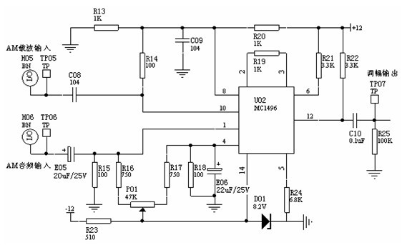
MC1496乘法器实现幅度调制电路图
谁能读懂电路图？
图5.2-2 MC1496乘法器实现幅度调制电路图

Slide 11
三 已调信号的表示法
1. 时域表示法
设调制信号为m(t)，其频谱为M(ω)，载波为s(t)=Acosω_{c}t，则已调信号s_{m}(t)可以写为： s_{m}(t)=Am(t)cosω_{c}t (5.2-1)
2. 频域表示法
由于： A 2πAδ(ω)
m(t) M(ω)
cosω_{c}t π[δ(ω-ω_{c})+δ(ω+ω_{c})]
所以已调信号的频谱为：
S_{m}(ω)=(1/2π)(1/2π){2πAδ(ω)*π[δ(ω-ω_{c})+δ(ω+ω_{c})]}*M(ω)
={A/2[δ(ω-ω_{c})+δ(ω+ω_{c})}*M(ω)
=A/2[M(ω-ω_{c})+M(ω+ω_{c})] (5.2-2)
时域与频域之间的变换关系

Slide 12
四 调幅信号的特点
1. 波形上
它的幅度随基带信号规律而变化
2. 频谱结构上
它的频谱完全是基带信号频谱结构在频域内的简单搬移(精确到常数因子)
由于这种搬移是线性的，幅度调制通常又称为线性调制。”线性”不是指已调信号与调制信号之间满足线性关系，因为调制过程都是非线性的变换关系

Slide 13
五 线性调制器的一般模型
H(ω) h(t)
m(t)
×
h(t)
s_{m}(t)
cosω_{c}t
图5.2-3 幅度调制器的一般模型
它由一个乘法器和一个冲激响应为h(t)的带通滤波器组成，该模型的输出信号的时域和频域表示式为：
s_{m}(t)=∫h(τ)m(t-τ)cos(ω_{c}t-ω_{c}τ)dτ
=cosω_{c}t∫h(τ)m(t-τ)cosω_{c}τdτ
+sinω_{c}t∫h(τ)m(t-τ)sinω_{c}τdτ (5.2-3)
S_{m}(ω)=1/2［M(ω-ω_{c})+M(ω+ω_{c})］H(ω) (5.2-4)
适当选择滤波器的特性H(ω)，便可以得到各种幅度调制信号：
调幅、双边带、单边带及残留边带信号
cos(α-β)=
cosαcosβ+sinαsinβ

Slide 14
六 相干解调与包络检波
调制与解调--cosω_{c}t
加密与解密--PN码
有异曲同工之妙
调制将基带信号的频谱搬移到载波位置，解调则是把载波位置上频谱搬回原始基带位置。解调是调制的逆过程，其作用就是从接收到的已调信号中恢复原始调制信号，常用的方法有：
1. 相干解调(同步检波)
解调与调制的原理一样都是用乘法器和低通滤波器来实现，关键是要提供一个同频同相的载波参与解调
相干解调、同步检波的特征
S_{m}(t) S_{d}(t)
cosω_{c}t
X
LPF
图5.2-4 相干解调(同步检波)原理框图

Slide 15
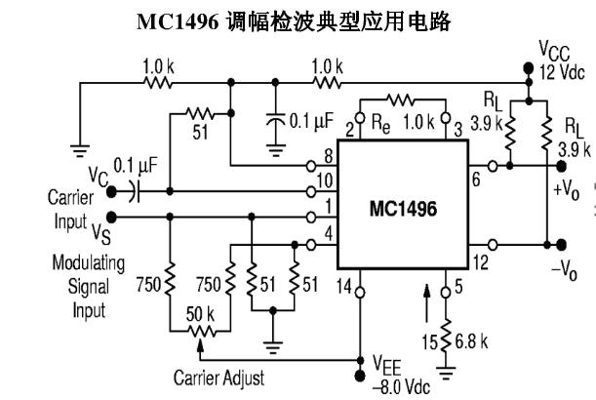
MC1496乘法器实现幅度解调电路图
图5.2-5 MC1496乘法器实现幅度解调电路图

Slide 16
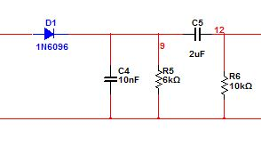
2. 包络检波
DSB、SSB、VSB为什么要采用插入载波包络检波法？如何插入？作为伏笔请思考
直接从已调波的幅度中提取基带信号，通常由半波或全波整流器(检波器)和低通滤波器组成。除了常规调幅以外其它调幅方式常采用插入载波包络检波法
S_{d}(t)=A₀+m(t)
隔直电容
C
R
S_{m}(t)=[A₀+m(t)]cosω_{c}t
S₀(t)=m(t)
低通滤波器
f_{h} 频率?
f_{c}载波频率
f_{h}＜＜1/RC＜＜f_{c}
图 5-2-6 包络检波器电路图

Slide 17
5.2.1 调幅信号(AM)-常规双边带调幅
一 定义
将调制信号叠加在一个直流信号之上与载波相乘就得到调幅信号
二 时域表示法
调制信号：m'(t)＝A₀+m(t)、 A₀＞∣m(t)∣_{max}
载波信号：c(t)=cosω_{c}t
h(t)是理想带通滤波器：h(t)=δ(t)，即(H(ω)=1)
则已调信号s_{AM}(t)为调幅信号(AM):
s_{AM}(t)=m'(t)cosω_{c}t=[A₀+m(t)]cosω_{c}t
=A₀cosω_{c}t+m(t)cosω_{c}t (5.2-5)
要求掌握依据时域表达式画出原理框图的基本方法

Slide 18
三 频域表示法
m(t) M(ω)
h(t) H(ω)=1
A₀cosω_{c}t πA₀［δ(ω-ω_{c})+δ(ω+ω_{c})］
m(t)cosω_{c}t 1/2[M(ω-ω_{c})+M(ω+ω_{c})]
S_{AM}(ω)=πA₀［δ(ω-ω_{c})+δ(ω+ω_{c})］
+1/2[M(ω-ω_{c})+M(ω+ω_{c})] (5.2-6)
要求掌握依据频域表达式画出频谱图的基本方法

Slide 19
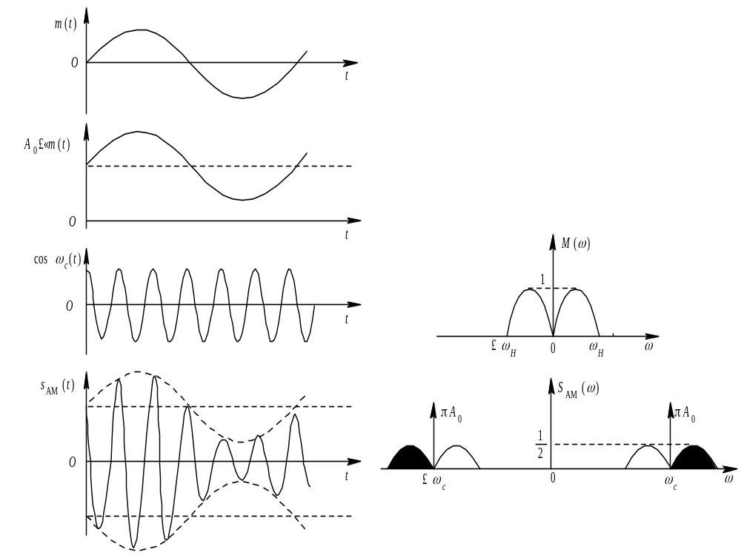
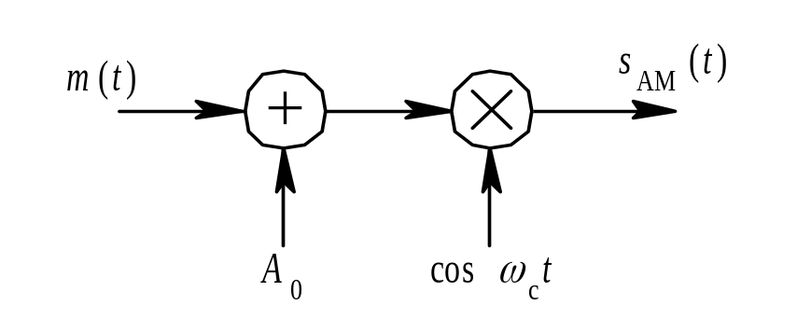
四 频谱图
载波
下边带
上边带
图5.2-7 幅度调制的频谱图

Slide 20
五 说明
要求掌握依据频谱图归纳其特点的基本方法
(1) 已调信号的频谱与调制信号的频谱在形状上一致，只是在位置上进行了搬移
(2) 在载频±ω_{c}处有冲击函数，说明频谱中有载波分量
(3) 在载频±ω_{c}两侧有两个边带，外侧的叫上边带，内侧的叫下边带
(4) 已调信号的带宽是基带信号最高频率的2倍：B_{AM}=2f_{H}
(5) 当满足条件|m(t)|_{max}≤A₀ 时，AM信号的包络与调制信号成正比，可以用包络检波法很容易恢复出原始的调制信号，否则，将会出现过调幅现象而产生包络失真，这时不能用包络检波器进行解调。为保证无失真解调，可以采用同步检波器

Slide 21
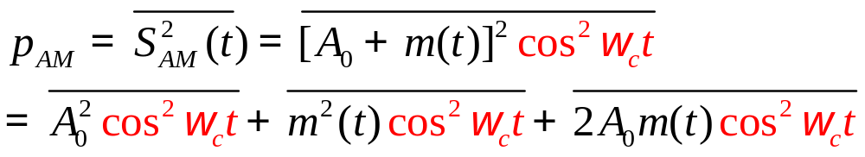
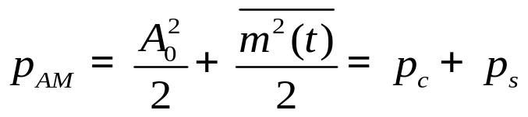
六 功率分配
AM信号在1Ω电阻上的平均功率应等于s_{AM}(t)的均方值。当m(t)为确知信号时，s_{AM}(t)的均方值即为其平方的时间平均：
(5.2-7)
通常假设调制信号没有直流分量，即均值为零： m(t)=0
同时：cos²ω_{c}t=1/2(1+cos2ω_{c}t)
cos2ω_{c}t=0 cos²ω_{c}t =1/2
(5.2-8)
P_{c}载波功率
P_{s}边带功率

Slide 22
七 调制效率
例：已知一个AM广播电台输出功
率为500W，采用单频余弦进行调
制，调幅指数为0.707.
求：(1)调制效率和载波功率；
(2)如果天线用50欧姆的负载
表示，求载波信号的峰值幅度
1. 定义
边带功率与总功率之比称为调制效率，用η_{AM}表示
η_{AM}＝P_{s}/P_{AM}=P_{s}/(P_{c}+P_{s})=1/2m²(t)/[A₀²/2 +m²(t)/2]
= m²(t)/[A₀² +m²(t)] (5.2-9)
2. 计算
设：m(t)＝m_{m}cosω_{m}t，m²(t)＝m_{m}²/2
则：η_{AM}=m_{m}²/2 /[A₀² + m_{m}²/2]=m_{m}²/[2A₀² +m_{m}²]
=β_{AM}²/（2＋β_{AM}²） (5.2-10)
其中：β_{AM}＝m_{m}/A₀称为调幅指数。在满调幅状态下：β_{AM}＝1，这时的η_{AM}＝1/3)
解:(1)∵ η_{AM}＝β_{AM}²/(2＋β_{AM}²)
＝0.707²/(2+0.707²)= 0.2
∵ η_{AM}＝P_{s}/P_{AM}= P_{s}/(P_{c}+P_{s})
∴ P_{c}=P_{AM}-P_{s}=P_{AM}(1- η_{AM} )
= 500(1-0.2)= 400 W
(2) ∵ P_{c}= A₀²/2R
∴ A₀=(2RP_{c})^{1/2}=200 V

Slide 23
(1) AM信号的总功率包括载波功率和边带功率两部分
(2) 只有边带功率才与调制信号有关
(3) 载波分量不携带信息
(4) 即使在“满调幅”(|m(t)|_{max}=A₀ 时，也称100％调制)条件下，载波分量仍占据大部分功率，而含有用信息的两个边带占有的功率较小。从功率上讲，AM信号的功率利用率低，是极大的浪费
如果抑制载波分量的传输，就变成了抑制载波的双边带调制
常规调幅是否一无是处？
一分为二看待事物，如何扬长避短？
主要应用场合？
如何抑制载波功率？

Slide 24

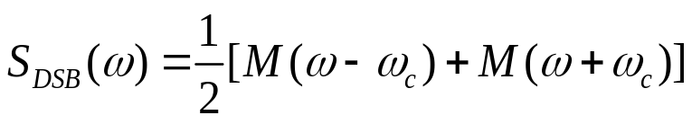
5.2.2 抑制载波双边带调制(DSB-SC)
一 定义
在AM信号中，载波分量并不携带信息，信息完全由边带传送。如果将直流A₀去掉，即可得到抑制载波双边带信号(DSB-SC)，简称双边带信号(DSB)
二 时域表示法
(5.2-11)
三 频域表示法
(5.2-12)

Slide 25
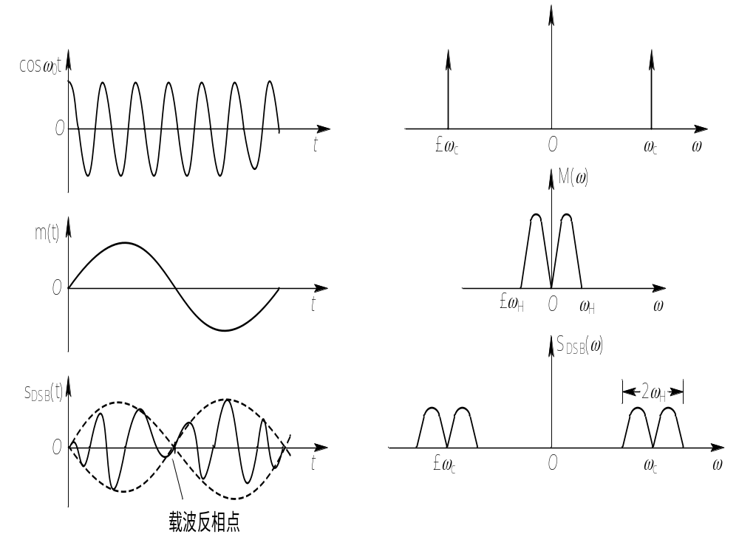
四 频谱图
-
-
-
图5.2-8 DSB-SC的频谱图

Slide 26

五 功率分配
P_{DSB}=s²_{DSB}(t)=m²(t)cos²ω_{c}t=m²(t)/2=P_{s} (5.2-13)
六 调制效率
η_{DSB}=P_{s} /P_{DSB}=1
七 调制方法--双边带调制原理
m(t) S_{DSB}(t)
cosω_{c}t
X
图5.2-9 DSB调制器原理

Slide 27
七 调制方法--平衡调制器原理
X₁
X₂
图5-2-10 平衡调制器原理框图
Y₁=A₁X₁+A₂X₁²
∑
非线性器件
m(t)
Y=Y₁-Y₂
S_{DSB}(t)
cosω_{c}t
∑
带通滤波器
－m(t)
∑
非线性器件
Y₂=A₁X₂+A₂X₂²
工作原理：X₁=m(t)+cosω_{c}t X₂=-m(t)+cosω_{c}t
Y₁=A₁[m(t)+cosω_{c}t]+A₂[m(t)+cosω_{c}t]²
Y₂=A₁[-m(t)+cosω_{c}t]+A₂[-m(t)+cosω_{c}t]²
Y=Y₁-Y₂=2A₁m(t)+4A₂m(t)cosω_{c}t
用带通滤波器滤出4A₂m(t)cosω_{c}t项，可得抑制载波的双边带调幅信号

Slide 28
八 解调方法--同步解调/相干解调
S_{DSB}(t)×cosω_{c}t=m(t)cos²ω_{c}t
=1/2m(t)[1+cos2ω_{c}t]
=1/2m(t)+1/2m(t)cos2ω_{c}t (5.2-14)
经过低通滤波器后
S_{d}(t)=km(t) (5.2-15)
S_{DSB}(t) S_{d}(t)
cosω_{c}t
X
LPF
图5.2-11 DSB解调器原理

Slide 29
九 说明
(1) 由时间波形可知，DSB信号的包络不再与调制信号的变化规律一致，因而不能采用简单的包络检波来恢复调制信号，需采用相干解调(同步检波)
(2) 在调制信号m(t)的过零点处，高频载波相位有180°的突变，出现载波反相点
(3) DSB信号虽然节省了载波功率，功率利用率提高了，但它的频带宽度仍是调制信号带宽的两倍，与AM信号带宽相同
(4) 由于DSB信号的上、下两个边带是完全对称的，它们都携带了调制信号的全部信息，因此，仅传输其中一个边带即可，这就是单边带调制

Slide 30
5.2.3 单边带调制(SSB)
一 定义
只产生一个边带信号的调制方式叫单边带调制(SSB)
二 单边带信号产生方法
通常有滤波法和相移法
1. 滤波法
双边带信号通过单边带滤波器，滤除不必要的边带即得单边带信号。其技术难点是：由于调制信号具有丰富的低频成分，经调制后得到的DSB信号的上、下边带之间的间隔很窄，要求单边带滤波器在f_{c}附近具有陡峭的截止特性--理想低通/高通滤波器，才能有效地抑制无用的边带。这使滤波器的设计和制作很难甚至无法实现
理论很丰满
技术很骨感

Slide 31
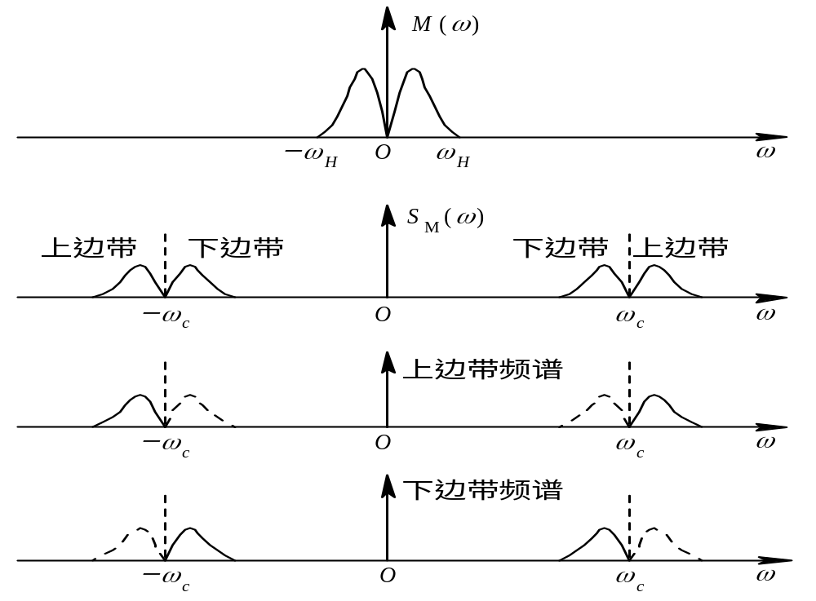

图 5.2-12 形成SSB信号的滤波特性

Slide 32

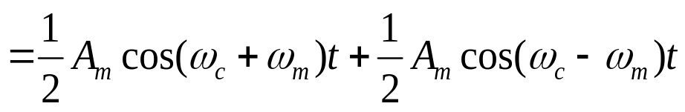
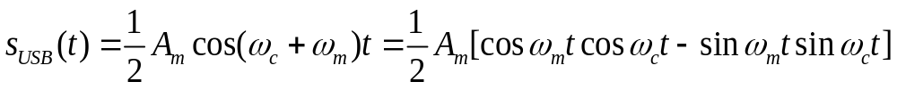
2. 用相移法形成单边带信号
1) SSB信号的时域表示法
设m(t)=A_{m}cosω_{m}t，则：
(5.2-16)
保留上边带的单边带信号:
同相分量 正交分量
=1/2A_{m}cosω_{m}tcosω_{c}t-1/2A_{m}sinω_{m}tsinω_{c}t
=1/2m(t)cosω_{c}t-1/2m(t)sinω_{c}t (5.2-17)
m(t)的希尔伯特变换

Slide 33
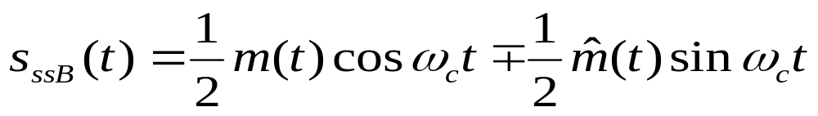
保留下边带的单边带信号:
同相分量 正交分量
=1/2A_{m}cosω_{m}tcosω_{c}t+1/2A_{m}sinω_{m}tsinω_{c}t
=1/2m(t)cosω_{c}t+1/2m(t)sinω_{c}t (5.2-18)
把上、下边带合并起来可以写成:
(5.2-19)

Slide 34
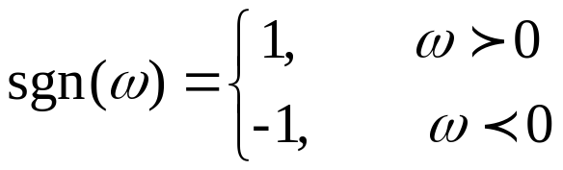
2) SSB信号的频域表示法
符号函数
∵ S_{DSB}(ω)=1/2[M(ω-ω_{c})+M(ω+ω_{c})]
S_{SSB}(ω)=1/2[M(ω-ω_{c})+M(ω+ω_{c})]H(ω)
H(ω)=1/2[sgn(ω+ω_{c})-sgn(ω-ω_{c})]
∴ S_{SSB}(ω)=1/2[M(ω-ω_{c})+M(ω+ω_{c})]1/2[sgn(ω+ω_{c})-sgn(ω-ω_{c})]
=1/4[M(ω-ω_{c})sgn(ω+ω_{c})+M(ω+ω_{c})sgn(ω+ω_{c})
-M(ω-ω_{c})sgn(ω-ω_{c}) - M(ω+ω_{c})sgn(ω-ω_{c}) ]
=1/4[M(ω-ω_{c})+M(ω+ω_{c})sgn(ω+ω_{c})-M(ω-ω_{c})sgn(ω-ω_{c})+M(ω+ω_{c})]
(5.2-20)
1/4[M(ω-ω_{c})+M(ω+ω_{c})]对应于1/2m(t)cosω_{c}t
1/4[M(ω+ω_{c})sgn(ω+ω_{c})-M(ω-ω_{c})sgn(ω-ω_{c})]对应于1/2m(t)sinω_{c}t
低通滤波器

Slide 35
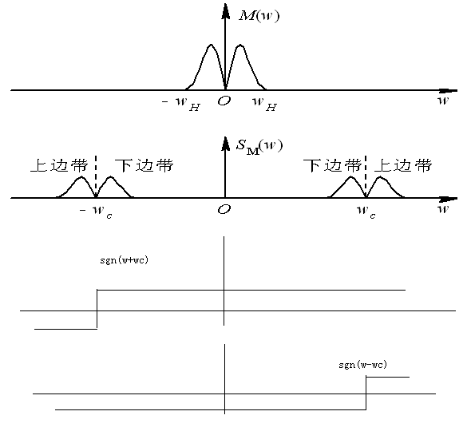
图 5.2-13 SSB信号的频域表示法
构成高通得到上边带信号？
构成低通得到下边带信号
sgn(ω+ω_{c})-sgn(ω-ω_{c})

Slide 36
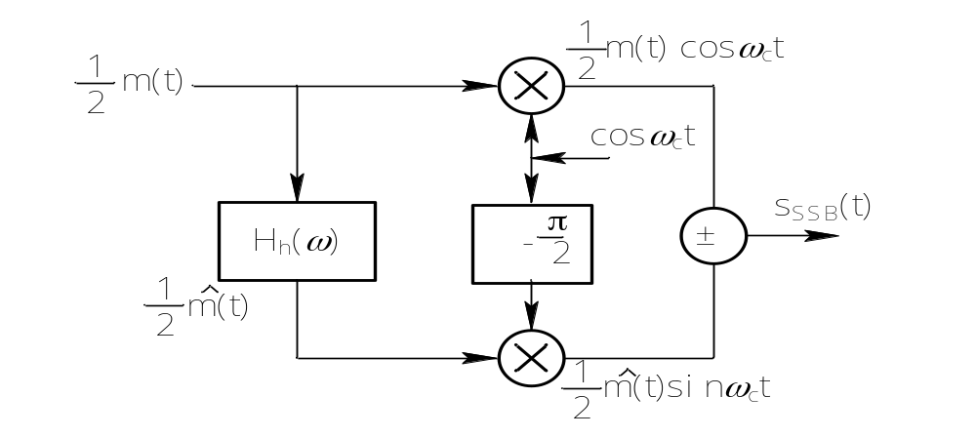
3) 希尔伯特滤波器
H_{h}(ω)--希尔伯特滤波器的传递函数，实质上是一个宽带移相网络，它对m(t)的任意频率分量均移相－π/2
这两个移相网络有什么区别？
图5.2–14 相移法形成单边带信号原理

Slide 37
三 单边带信号的解调
S_{SSB}(t) S_{d}(t)
cosω_{c}t
相干解调法
S_{SSB}(t)=m(t)cosω_{c}t±m(t)sinω_{c}t
乘以同频同相的载波后得：
S_{SSB}(t)cosω_{c}t=m(t)cos²ω_{c}t±m(t)sinω_{c}tcosω_{c}t
=1/2m(t)+1/2m(t)cos2ω_{c}t±1/2m(t)sin2ω_{c}t
经过低通滤波器后得：
S_{d}(t)=1/2m(t) (5.2-21)
X
LPF
图5.2-15 SSB相干解调原理

Slide 38
四 说明
(1)优点： SSB调制方式在传输信号时，不但可节省载波发射功率，而且它所占用的频带宽度为B_{SSB}=f_{H}，只有AM、DSB的一半，因此，它目前已成为短波通信中的一种重要调制方式
(2)缺点： 相移法形成SSB信号的困难在于宽带相移网络的制作，该网络要对调制信号m(t)的所有频率分量严格相移π/2，这很难实现。为解决这个难题，可以采用混合法(也叫维弗法)
(3)注意： SSB信号的解调和DSB一样不能采用简单的包络检波，只能采用相干解调

Slide 39
5.2.4 残留边带调制(VSB)
一 定义
单边带调制可以取得理想的效果，但理想滤波器无法实现和移相器的难以实现使它的应用受到限制
残留边带调制是介于SSB与DSB之间的一种调制方式，除了传送一个边带之外，还保留另外一个边带的一部分。它既克服了DSB信号占用频带宽的缺点，又解决了SSB信号实现上的难题。其频谱如图 5.2-16(d)所示
理想不得不在现实之中妥协，一种新的方式应运而生

Slide 40
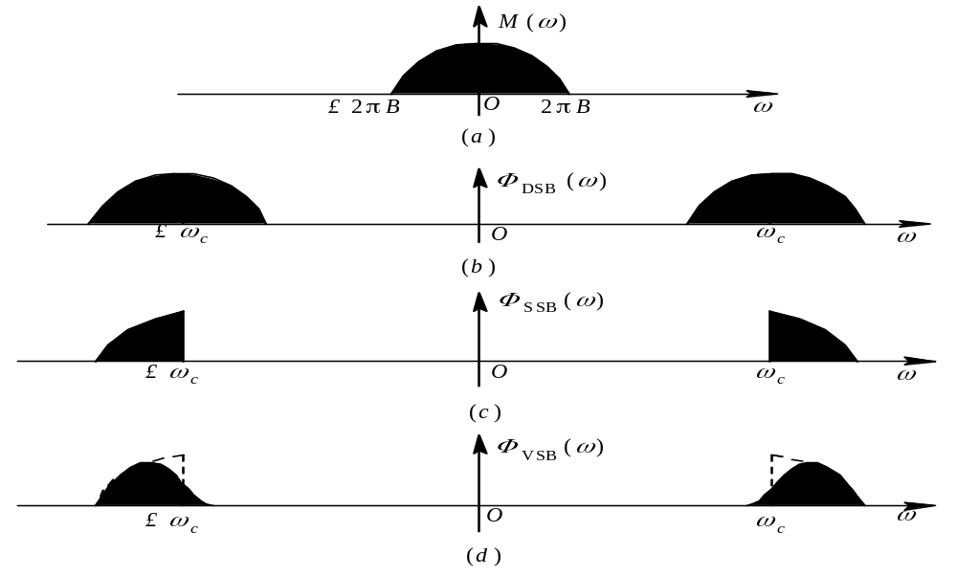
图 5.2-16 DSB、SSB和VSB信号的频谱
S
S
S

Slide 41
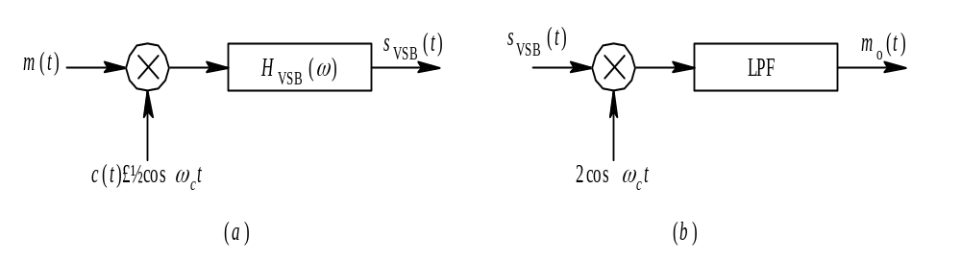
图 5.2-17 VSB调制和解调器模型
(a) VSB调制器模型 (b) VSB解调器模型
二 VSB信号的产生方法
通常用滤波法实现残留边带调制，其原理如图5.2-17(a)所示。图中滤波器的特性必须按残留边带调制的要求来进行设计
分析的基本步骤是：依据原理框图分别写出调制与解调的
(1) 时域表达式，给出原理图
(2) 频域表达式，给出频谱图
(3) 为了能解调出调制信号，滤波器应该具备什么特性？

Slide 42
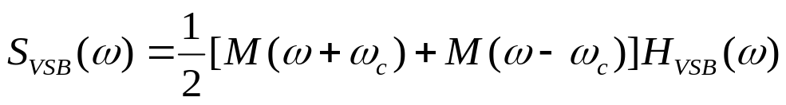
三 残留边带滤波器的传输特性
假设H_{VSB}(ω)是残留边带滤波器的传输特性。由图5.2-17(a)可知，残留边带信号的频谱为：
(5.2-22)
为了保证相干解调的输出无失真地重现调制信号M(ω)，要求:
H_{VSB}(ω+ω_{c})+H_{VSB}(ω-ω_{c})=常数，|ω|≤ω_{H} (5.2-23)
这就是残留边带滤波器传输特性H_{VSB}(ω)所必须遵循的条件。满足上式的H_{VSB}(ω)的可能形式有两种：图4.2-18(a)所示的低通滤波器形式和图5.2-18(b)所示的带通(或高通)滤波器形式
ω_{H}调制信号的最高角频率

Slide 43
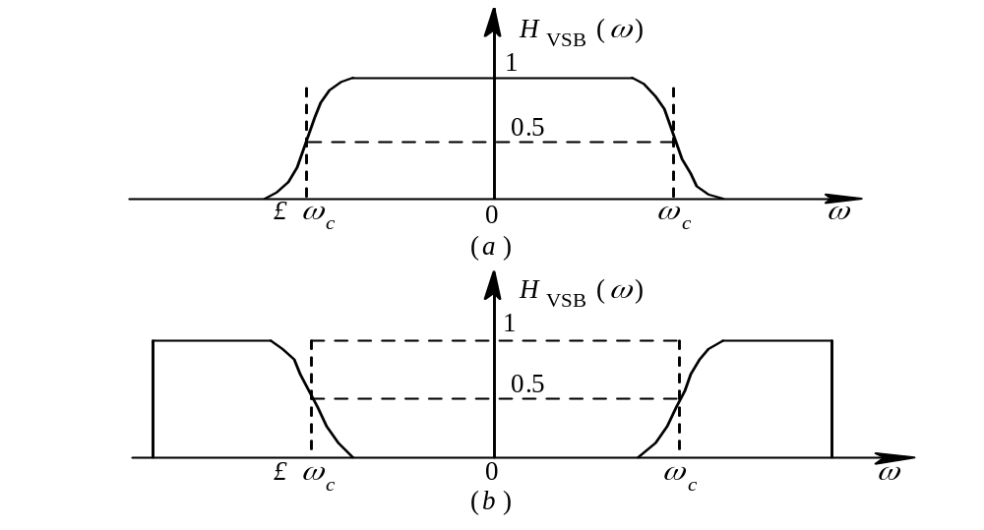
结论：只要残留边带滤波器的特性H_{VSB}(ω)在±ω_{c}处具有互补对称(奇对称)特性，采用相干解调法解调残留边带信号就能够准确地恢复所需的基带信号
两部分的面积相等
图 5.2-18 残留边带滤波器特性
(a) 残留部分上边带的滤波器特性 (b) 残留部分下边带的滤波器特性

Slide 44
四 残留边带滤波器的互补对称性
滤波器的衰减特性又称滚降特性，衰减特性的曲线形状又称滚降形状。满足互补对称(奇对称)性的滚降特性可以很多，但是目前使用最多的是：
直线滚降－用于电视信号的传输
余弦滚降－用于数据传输
科研过程遇到技术指标达不到要求如何处理？

Slide 45

大众汽车“尾气门”引起的思考
1. 作假事件
2015年9月18日美国《底特律新闻》报道，大约有48.2万辆大众制造的柴油车中安装了一个“作弊装置”，以便能够通过排放测试。用软件在尾气检测中造假波及全球1100万辆汽车。9月22日大众承认在2009年及以后的柴油车型中使用无效性装置，使其规避尾气排放检测
2. 付出的代价
9月21、22日两天大众汽车股价暴跌近40%，市值损失约306亿欧元
大众汽车面临最高180亿美元的罚款，这个数字比其2014年全部税后利润108.47亿欧元(约合121.36亿美元)还高
9月23日大众集团CEO文德恩辞职，德国布伦瑞克州检方已经针对其开展调查，罪名是欺诈
9月26日大众旗下保时捷负责人穆勒（Matthias Mueller）出任CEO

Slide 46
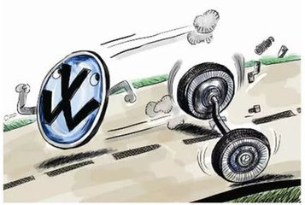
大众汽车“尾气门”引起的思考
3. 沉痛的教训
被誉为“人民的汽车”的大众汽车是二战后德国工业的标志， 一个拥有60万名职员，12个表现稳定的品牌，从兰博基尼的超级跑车到斯堪尼亚的重型卡车，在世界各地超过100个生产基地，2014年总营业收入达2020亿欧元的世界第一的汽车企业。2014年汽车对德国的经济贡献达到3840亿欧元，是所有行业贡献的20%，2014年德国汽车出口占全年出口总量的近20%，出口一旦崩溃，德国富裕的基础就瓦解。德媒评“尾气门”事件称：大众汽车要是垮了，德国也就垮了。而德国要是垮了，欧洲也就垮了
4. 引以为戒
不造假、不作弊
科研过程遇到技术指标达不到要求你将如何处理？
欧洲垮了对谁有好处？

Slide 47
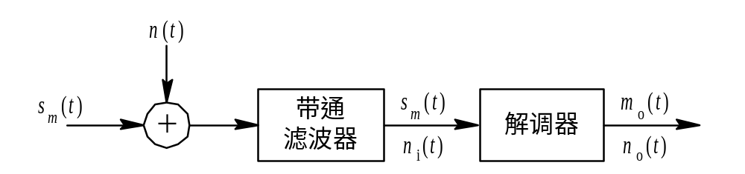
5.3 线性调制系统的抗噪声性能
一 通信系统的抗噪声性能的分析模型
已调信号在传输过程中受到加性噪声干扰，加性干扰只对接收产生影响。因此调制系统的抗噪声性能可用解调器的抗噪声性能来衡量
1. 解调器的抗噪声性能的分析模型
解调器的抗噪声性能的分析模型如图5.3-1所示
n_{i}(t) 平稳高斯窄带噪声
n(t) 高斯白噪声
输出信号m_{o}(t)
s_{m}(t)已调信号
输出噪声n_{o}(t)
图5.3-1 解调器抗噪声性能分析模型

Slide 48
2. 输入信噪比
高斯窄带噪声n_{i}(t)可以表示为：
n_{i}(t)＝n_{c}(t)cosω_{c}t-n_{s}(t)sinω_{c}t (5.3-1)
或： n_{i}(t)＝V(t)cos[ω_{c}t+θ(t)] (5.3-2)
n_{i}(t) 、n_{c}(t) 、n_{s}(t)均具有相同的平均功率：
σ_{i}= σ_{c}= σ_{s}
或： n_{i}²(t)= n_{c}²(t)= n_{s}²(t)=N_{i} (5.3-3)
如果解调器的输入噪声n_{i}(t) 具有带宽B，则输入噪声平均功率为：
N_{i} = n_{i}²(t)= n₀B (5.3-4)
n₀为白噪声的单边功率谱密度
输入信噪比S_{i}/N_{i}=输入信号平均功率/输入噪声平均功率
＝s²_{m}(t)/n_{i}²(t) (5.3-5)

Slide 49
3. 输出信噪比
经过解调后得到的有用基带信号为m₀(t)，解调器的输出噪声为n₀(t)，则解调器输出信号的平均功率S₀与输出噪声平均功率N₀之比即为输出信噪比：
输出信噪比S₀/N₀=输出信号平均功率/输出噪声平均功率
＝m²₀(t)/n₀²(t) (5.3-6)
4. 调制制度增益G
为了便于衡量同类调制系统不同解调器的抗噪声性能，还可用输出信噪比和输入信噪比的比值来表示，通常称为调制制度增益G：
G=输出信噪比/输入信噪比＝S₀/N₀/S_{i}/N_{i} (5.3-7)

Slide 50
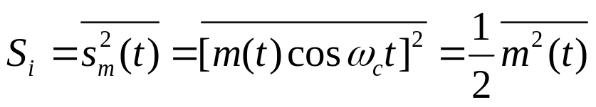
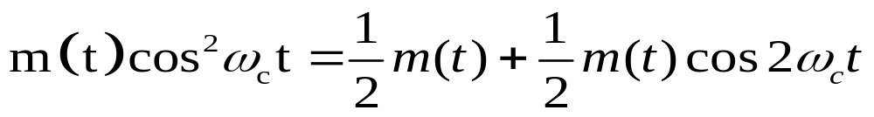
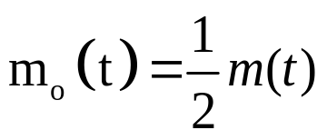
二 线性调制相干解调的抗噪声性能
在分析DSB、SSB、VSB系统的抗噪声性能时，其模型中的解调器为相干解调器如图5.3-2所示。相干解调属于线性解调，故在解调过程中，输入信号及噪声可以分别单独解调
1. DSB调制系统的性能
设解调器输入信号为： s_{m}(t)=m(t)cosω_{c}t (5.3-8)
解调器输入信号平均功率为:
(5.3-9)
s_{m}(t)与相干载波cosω_{c}t相乘后得：
经低通滤波器后输出信号为： (5.3-10)

Slide 51
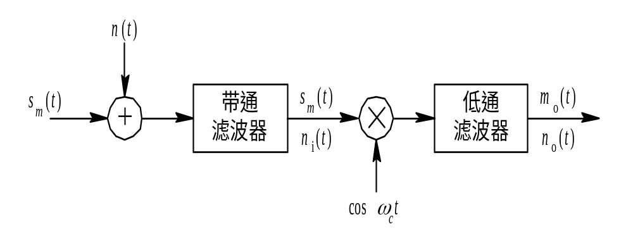
图5.3-2 线性调制相干解调的抗噪声性能分析模型

Slide 52
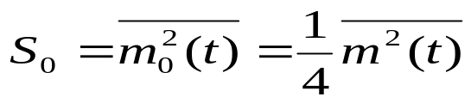
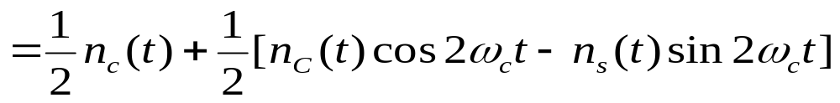
解调器输出端的平均信号功率为:
(5.3-11)
解调DSB时接收机中的带通滤波器的中心频率ω₀与载频ω_{c}相同，因此解调器输入端的噪声n_{i}(t)可表示为:
n_{i}(t)=n_{c}(t)cosω_{c}t-n_{s}(t)sinω_{c}t (5.3-12)
则输入噪声平均功率为：
N_{i}(t)=n_{i}²(t)=n₀B (5.3-13)
解调器中n_{i}(t)与相干载波cosω_{c}t相乘后得:
n_{i}(t) cosω_{c}t=［n_{c}(t) cosω_{c}t-n_{s}(t) sinω_{c}t］cosω_{c}t

Slide 53
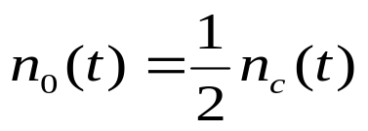
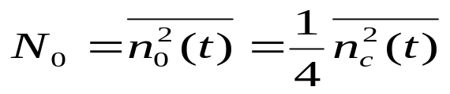
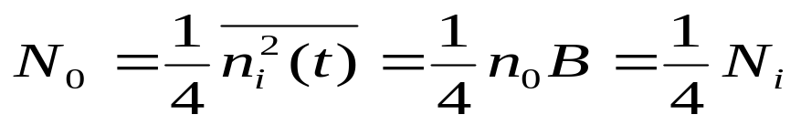
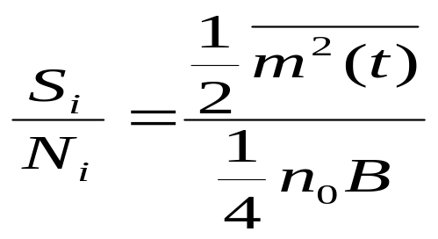
经低通滤波器后， 解调器最终的输出噪声为:
(5.3-14)
故输出噪声平均功率为：
(5.3-15)
根据式(5.3-3)和式(5.3-4) 则有：
(5.3-16)
这里BPF的带宽B=2f_{H}
解调器的输入信噪比为：
(5.3-17)

Slide 54
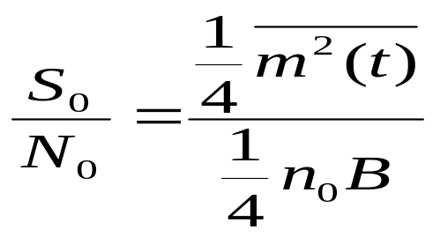
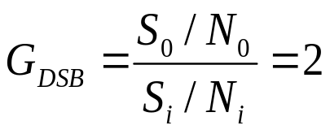
解调器的输出信噪比：
(5.3-18)
调制制度增益: (5.3-19)
可见，DSB调制系统的调制制度增益为2。即：DSB信号的解调器使信噪比改善一倍。这是因为采用同步解调，使输入噪声中的一个正交分量n_{s}(t)被消除的缘故

Slide 55
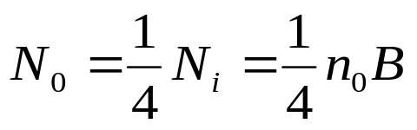
2. SSB调制系统的性能
单边带信号的解调方法与双边带信号相同，其区别仅在于解调器之前的带通滤波器的带宽，前者的带通滤波器的带宽是后者的一半。故计算单边带信号解调器输入及输出信噪比的方法也相同
单边带信号解调器的输出噪声功率与输入噪声的功率可由式(5.3-14)给出即：
式中：B=f_{H}为单边带滤波器的带宽
单边带解调器的输入及输出信号功率，不能简单地照搬双边带时的结果。这是因为单边带信号的表示式与双边带的不同

Slide 56
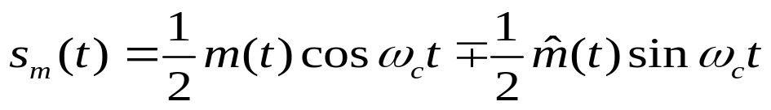
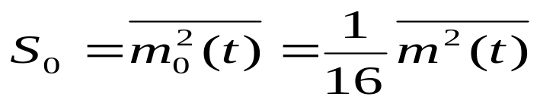
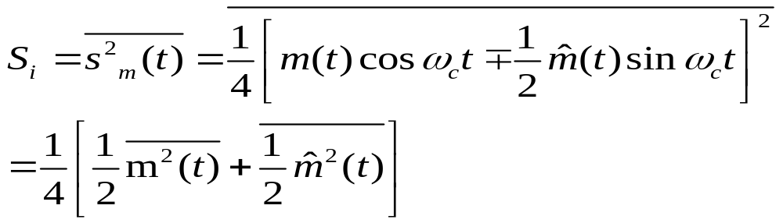
单边带信号的表示式由式(5.2-19)给出即：
 (5.3-20)
与相干载波相乘后，再经低通滤波可得解调器输出信号：
m_{o}(t)=(1/4)m(t) (5.3-21)
因此，输出信号平均功率：
(5.3-22)
输入信号平均功率：
(5.3-23)

Slide 57

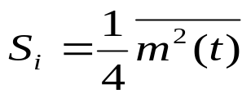
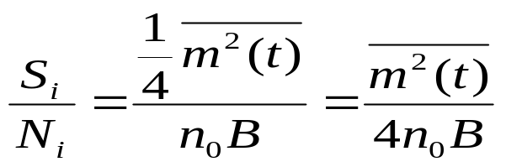
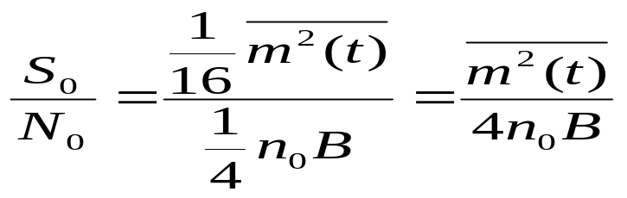

由于 与m(t)幅度相同，具有相同的平均功率，(5.3-23)式化简为：
(5.3-24)
于是，单边带解调器的输入信噪比为：
(5.3-25)
输出信噪比为：
(5.3-26)
因而调制制度增益为： (5.3-27)

Slide 58
为什么？
比较式(5.3-19)与式(5.3-27)可知，G_{DSB}=2G_{SSB}。但这不能说明双边带系统的抗噪声性能比单边带系统好
对比式(5.3-15)和(5.3-23)可知，双边带已调信号的平均功率是单边带信号的2倍，两者的输出信噪比是在不同的输入信号功率情况下得到的。如果在相同的输入信号功率S_{i}，相同输入噪声功率谱密度n₀，相同基带信号带宽f_{H}条件下，这两种调制方式的输出信噪比是相等的，因此两者的抗噪声性能是相同的。但双边带信号所需的传输带宽是单边带的2倍
在SSB系统中，信号和噪声有相同表示形式，相干解调过程中，信号和噪声的正交分量均被抑制掉，故信噪比没有改善

Slide 59
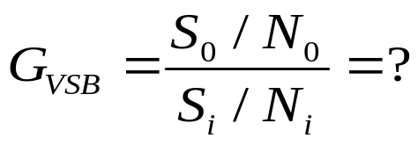
3. VSB调制系统的性能
VSB调制系统的抗噪声性能的分析方法与上面的相似。但是，由于采用的残留边带滤波器的频率特性形状不同，所以，抗噪声性能的计算是比较复杂的。但是残留边带不是太大的时候，近似认为与SSB调制系统的抗噪声性能相同
采用定性分析推论
定量分析两端特性，定性分析中间特性得出推论

Slide 60
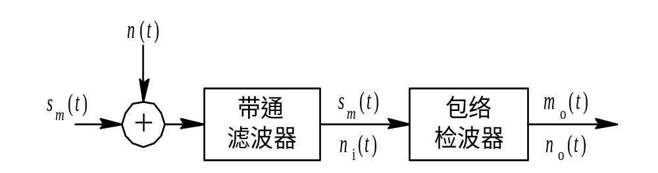
三 调幅信号包络检波的抗噪声性能
AM信号可采用相干解调和包络检波。相干解调时AM系统的性能分析方法与前面双边带(或单边带)的相同
1. 原理框图
AM信号的包络检波法，其抗噪声性能分析模型原理框图如图5.3-3所示
不同之处
图5.3-3 AM包络检波的抗噪声性能分析模型

Slide 61


2. 工作原理
输入信号s_{m}(t):
s_{m}(t)＝［A₀+m(t)］cosω_{c}t (5.3-28)
其中A₀为直流，m(t)为调制信号，设m(t)的均值为0，且A₀≥|m(t)|_{max}
信号平均功率S_{i}:
S_{i}=s²_{m}(t)=½A₀²+½m²(t) (5.3-29)
输入噪声n_{i}(t):
(5.3-30)
噪声平均功率N_{i}: (5.3-31)

Slide 62
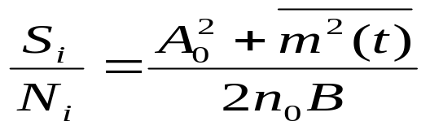
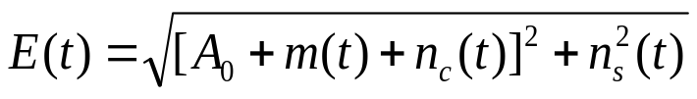
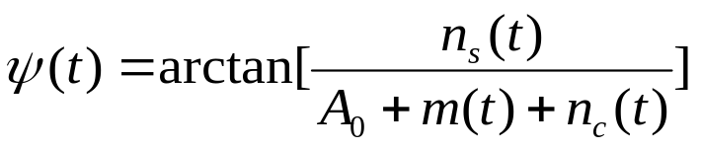
输入信噪比: (5.3-32)
解调器输入是信号加噪声的混合波形:
s_{m}(t)+n_{i}(t)=［A₀+m(t)］cosω_{c}t+n_{c}(t)cosω_{c}t -n_{s}(t)sinω_{c}t
=［A₀+m(t)+n_{c}(t)]cosω_{c}t -n_{s}(t)sinω_{c}t
= E(t)cos［ω_{c}t+ψ(t)］ (5.3-33)
合成包络:
(5.3-34)
合成相位:
(5.3-35)

Slide 63
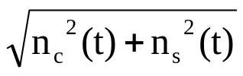
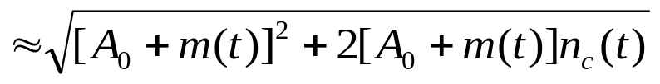
理想包络检波器的输出就是E(t)，由式(5.3-34)可知，检波输出中有用信号与噪声无法完全分开，因此计算输出信噪比是件困难的事，可以考虑两种特殊情况
3. 大信噪比情况
输入信号幅度远大于噪声幅度即:
［A₀+m(t)］>>n_{i}(t)= (5.3-36)
因而式(5.3-34)可简化为:
(5.3-37)
定量分析两端特性，定性分析中间特性得出推论

Slide 64
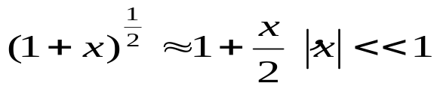
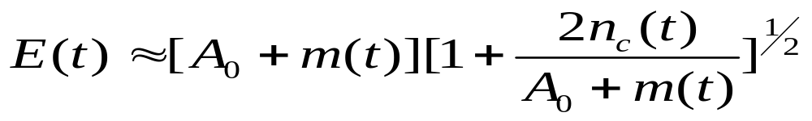





(5.3-38)
式中：直流分量A₀被电容器阻隔，有用信号m(t)与噪声n_{c}(t)独立地分成两项，因而可分别计算出：
输出信号功率: (5.3-39)
输出噪声功率: (5.3-40)
输出信噪比: (5.3-41)

Slide 65


调制制度增益G_{AM} :
G_{AM}＝S₀/N₀/S_{i}/N_{i}=2n₀Bm²(t)/n₀B[A₀²+m²(t)]
＝2m²(t)/[A₀²+m²(t)] (5.3-42)
可见AM信号的调制制度增益G_{AM}随A₀的减小而增加。包络检波器为了不发生过调制现象，应有A₀≥|m(t)|_{max}，所以G_{AM}总是小于1
当100%的调制(A₀=|m(t)|_{max})且m(t)又是正弦型信号时有:
代入式(5.3-42)可得:
(5.3-43)
这是AM系统的最大调制制度增益，说明解调器对输入信噪比没有改善，而是恶化了

Slide 66
若采用同步检波法解调AM信号，则得到的调制制度增益G_{AM}与式(4.3-42)给出的结果相同。可见AM调制系统在大信噪比时，采用包络检波器解调与同步检波器时的性能几乎一样。但同步检波法的调制制度增益不受信号与噪声相对幅度假设条件的限制
4. 小信噪比情况
即［A₀+m(t)］«n_{i}(t)，分析方法和大信号的情况相似，但此时存在门限效应--在小信噪比的情况下，包络检波器会把有用信号扰乱成噪声，使输出信噪比急剧下降的现象，开始出现门限效应时的输入信噪比称为门限值，这是由包络检波器的非线性解调作用引起的

Slide 67







4. 小信噪比情况
即［A₀+m(t)］«n_{i}(t)，
由(5.3-43)
可得：
(5.3-44)
其中R(t)及θ(t)代表噪声n_{i}(t)的包络和相位：
(5.3-45)

Slide 68




4. 小信噪比情况
因为：
(5.3-46)
所以利用：
把E(t)进一步近似为：
(5.3-47)
此时，E(t)中没有单独的信号项，只有受到cosθ(t)调制的m(t)cosθ(t)项。由于cosθ(t)是一个随机噪声，因而，有用信号m(t)被噪声扰乱，致使m(t)cosθ(t)也是噪声。这时，输出信噪比不是按比例随输入信噪比下降，而是急剧恶化，导致门限效应产生

Slide 69
DSB、SSB、VSB为什么要采用插入载波相干解调法？如何插入？
5. 同步检波器不存在门限效应
同步检波器的方法解调各种线性调制信号时，由于解调过程中可视为信号与噪声分别解调，故检波器输出端总是存在有用信号项，因而，同步检波器不存在门限效应
6. 一般情况
包络检波法的性能介于大、小信噪比性能之间，但不如相干解调法
7. 结论
大信噪比情况下，AM信号包络检波器的性能几乎与相干解调法相同；但随着信噪比的减小，包络检波器将在一个特定输入信噪比值上出现门限效应，一旦出现门限效应，解调器的输出信噪比将急剧恶化；一般情况下包络检波法的性能不如相干解调法
定量分析两端特性，定性分析中间特性得出推论

Slide 70
8. 抗噪声性能的分析方法
(1) 给出解调器的抗噪声性能的分析模型
(2) 分析输入信噪比和输出信噪比
(3) 给出调制制度增益
(4) 分析各种解调方法的性能
(5) 定量分析与定性分析结合，依据两端的结果推论之间的结论

Slide 71

5.4 非线性调制(角度调制)的原理
一 角度调制
一个正弦载波有幅度、频率和相位三个参量
可以实行幅度调制--通过改变载波的幅度以实现调制信号频谱的平移即线性变换的。还可以实行频率或相位的调制，这种使高频载波的频率或相位按调制信号的规律变化而振幅保持恒定的调制方式，称为频率调制(FM)或相位调制(PM)，分别简称为调频或调相
由于频率或相位的变化都可以看成是载波角度的变化，故调频和调相又统称为角度调制

Slide 72
二 非线性调制
角度调制与线性调制不同，已调信号频谱不再是原调制信号频谱的线性搬移，而是频谱的非线性变换，会产生与频谱搬移不同的新的频率成分，故又称为非线性调制
由于频率和相位之间存在微分与积分的关系，故调频与调相之间存在密切的关系，即调频必调相，调相必调频
主要讨论频率调制

Slide 73


5.4.1 角度调制的基本概念
一 角度信号的一般表达式
任何一个正弦时间函数，如果幅度A_{m}不变，则可表示为：
m(t)=A_{m}cosθ(t)
θ(t)称为正弦波的瞬时相位(总相角)，将θ(t)对时间t求导可得瞬时频率(角频率)：
(5.4-1)
(5.4-2)
瞬时相位θ(t)=ω_{c}t+θ₀，θ₀为初相位，ω_{c}为载频。因此，未调制的正弦波可以写成：
m(t)=A_{m}cos［ω_{c}t+θ₀］

Slide 74
在角度调制中，正弦波的频率和相位都随时间变化，可把瞬时相位表示为θ(t)=ω_{c}t+ф(t) ，ф(t)为瞬时相位偏移，dф(t)/dt称为瞬时频率偏移，因此，角度调制信号的一般表达式为：
S_{m}(t)=A_{m}cos［ω_{c}t+ф(t)］ (5.4-3)
二 相位调制
相位调制--是指瞬时相位偏移ф(t)随调制信号m(t)而线性变化的调制方式，即： ф(t)=K_{p}m(t) (5.4-4)
其中K_{p}称为移相常数(调相灵敏度)
调相信号可表示为： s_{PM}(t)=A_{m}cos［ω_{c}t+K_{p}m(t)］ (5.4-5)

Slide 75



三 频率调制
频率调制--是指瞬时频率偏移dф(t)/dt随调制信号m(t)而线性变化的调制方式，即： (5.4-6)
其中K_{f}称为频偏常数(调频灵敏度)是一个常数，这时相位偏移为：
(5.4-7)
相应的调频信号为： (5.4-8)
四 直接和间接调频/相
由式(5.4-5)和(5.4-8)还可看出，如果将调制信号先微分，而后进行调频，则得到的是调相信号，这种方式叫间接调相，如图5.4-1所示。如果将调制信号先积分，而后进行调相，则得到的是调频信号，这种方式叫间接调频，如图 5.4-2 所示

Slide 76


图 5.4-1 直接和间接调相
四 直接和间接调频/相
图 5.4-2 直接和间接调频

Slide 77

五 窄带和宽带角度调制
根据调制后载波瞬时相位偏移ф(t)的大小，将角度调制分为宽带和窄带两种，通常认为由调频或调相所引起的最大瞬时相位偏移小于30°即：
(调频)
ф(t)=︱K_{P}m(t) ︱≤π/6 (或0.5) (调相)
时称为窄带调频或窄带调相，否则称为宽带调频或宽带调相
由于实际上相位调制器的调制范围不大，所以直接调相和间接调频仅适用于窄带调制，而直接调频和间接调相常用于宽带调制
调频与调相并无本质区别，两者之间可相互转换，直接调频容易实现而且是宽带，所以在实际应用中多采用FM波，

Slide 78

5.4.2 窄带调频与宽带调频
频率调制属于非线性调制，其频谱结构非常复杂，难于表述。但是，当最大相位偏移及相应的最大频率偏移较小时，即满足:
(5.4-9)
式(5.4-8)可以得到简化，可求出它的任意调制信号的频谱表示式。这时信号占据带宽窄，属于窄带调频(NBFM)。反之，属于宽带调频(WBFM)
曾经用过的方法：定量分析两端特性，定性分析中间特性得出推论
利用特殊情况化繁为简，从而找出规律，或者参数变化的区间

Slide 79





一 窄带调频(NBFM)
1. 时域表示法
调频波的一般表示式：
(5.4-10)
设A_{m}=1，有：
当式(5.4-9)满足时，有近似式：

Slide 80




式(5.4-10)简化为： (5.4-11)
2. 频域表示法
利用傅氏变换公式： m(t) M(ω)
cosω_{c}t π［δ(ω+ω_{c})+δ(ω-ω_{c})］
sinω_{c}t jπ［δ(ω+ω_{c})-δ(ω-ω_{c})］
得窄带调频信号的频域表达式：
(5.4-12)

Slide 81

3. 特点
将它与AM信号的频谱：
S_{AM}(ω)=π[δ(ω+ω_{c})+δ(ω-ω_{c})]+½[M(ω-ω_{c})+M(ω+ω_{c})]
比较，可以看出：
(1) 两者都含有一个载波和位于±ω_{c}处的两个边带，所以它们的带宽相同，都是调制信号最高频率的两倍
(2) NBFM的两个边频分别乘了因式1/(ω-ω_{c})和1/(ω+ω_{c})，由于因式是频率的函数，所以这种加权是频率加权，加权的结果引起调制信号频谱的失真。另外，有一边频和AM反相，正负分量相位相差180º，这就是特征
调频信号的特征

Slide 82


二 调制信号为单频余弦的调制
最简单的一种形式
设调制信号：
m(t)=A_{m}cosω_{m}t ----单频余弦
NBFM信号为：
(5.4-13)
AM信号为：
s_{AM}=(1+A_{m}cosω_{m}t) cosω_{c}t
=cosω_{c}t+A_{m}cosω_{m}cosω_{c}t
=cosω_{c}t+A_{m}/2[cos(ω_{c}+ω_{m})t+cos(ω_{c}-ω_{m})t] (5.4-14)
sinAsinB
=1/2cos(A+B)-cos(A-B)
cosAcosB
=1/2cos(A+B)+cos(A-B)

Slide 83

图 5.4–3 单频调制的AM与NBFM频谱

Slide 84
AM--幅度发生变化、相位不变
NBFM--幅度不变、相位变化
它们的频谱如图5.4-3所示。由此而画出的矢量图如图5.4-4所示。在AM中，两个边频的合成矢量与载波同相，只发生幅度变化；而在NBFM中，由于下边频为负，两个边频的合成矢量与载波则是正交相加，因而NBFM存在相位变化Δф，当最大相位偏移满足式(5.4-9)时，幅度基本不变。这正是两者的本质区别
由于NBFM信号最大相位偏移较小，占据的带宽较窄，使得调制的抗干扰性能强的优点不突出，因此仅用于抗干扰性能要求不高的短距离通信中。在长距离高质量的通信系统中，如微波或卫星通信、调频立体声广播、超短波电台等多采用宽带调频

Slide 85

图 5.4-4 AM与NBFM的矢量表示

Slide 86


三 宽带调频(WBFM)
当不满足式(5.4-9)的窄带条件时，调频信号的时域表达式不能简化，因而给宽带调频的频谱分析带来了困难。为使问题简化，先研究单频调制的情况，然后把分析的结论推广到多频情况
1. 单频调制信号
m(t)=A_{m}cosω_{m}t=A_{m}cos2πf_{m}t
由式(5.4-7)可得调频信号的瞬时相偏
(5.4-15)
式中，A_{m}K_{f}为最大角频偏，记为Δω。m_{f}为调频指数，它表示为：
(5.4-16)
最简单的一种形式

Slide 87


2. 时域表达式
cos(A+B)=
cosAcosB-sinAsinB
将式(5.4-15)代入式(5.4-8)，得单频宽带调频的时域表达式：
s_{FM} (t)=A_{m}cos［ω_{c}t+m_{f}sinω_{m}t］ (5.4-17)
令A_{m}=1，并利用三角公式展开上式，则有:
s_{FM}(t)=cosω_{c}tcos(m_{f}sinω_{m}t)-sinω_{c}tsin(m_{f}sinω_{m}t) (5.4-18)
将上式中的两个因子分别展开成级数形式:
(5.4-19)
(5.4-20)
式中：J_{n}(m_{f})为第一类n阶贝塞尔(Bessel)函数，它是调频指数m_{f}的函数。图5.4-5给出了J_{n}(m_{f})随m_{f}变化的关系曲线，详细数据参看Bessel函数表

Slide 88

图 5.4-5 J_{n}(m_{f})-m_{f}关系曲线

Slide 89

将式(5.4-19)和(5.4-20)代入式(5.4-18)，并利用三角公式
cosAcosB=½cos(A-B)+½cos(A+B)
sinAsinB=½cos(A-B)-½cos(A+B)
及Bessel函数性质:
n为奇数时J_{-n}(m_{f})=-J_{n}(m_{f}) n为偶数时J_{-n}(m_{f})=J_{n}(m_{f})
得调频信号的级数展开式:
s_{FM}(t)=J₀(m_{f})cosω_{c}t-J₁(m_{f})[cos(ω_{c}-ω_{m})t-cos(ω_{c}+ω_{m})t]
+ J₂(m_{f})[cos(ω_{c}-2ω_{m})t+cos(ω_{c}+2ω_{m})t]
- J₃(m_{f})[cos(ω_{c}-3ω_{m})t - cos(ω_{c}+3ω_{m})t]+… …
(5.4-21)
调频信号的时域表达式

Slide 90

3. 频域表达式
调频信号的
频域表达式
时域表达式的傅氏变换即得频域表达式：
(5.4-22)
4. 频谱特点
由式(5.4-21)和(5.4-22)可见，调频波的频谱包含无穷多个分量
当n=0时就是载波分量ω_{c}，其幅度为J₀(m_{f})
当n≠0时在载频两侧对称地分布上下边频分量ω_{c}±nω_{m}，谱线之间的间隔为ω_{m}，幅度为J_{n}(m_{f})，且当n为奇数时，上下边频极性相反；当n为偶数时极性相同
图5.4-6给出了某单频宽带调频波的频谱
n为奇数时 J_{-n}(m_{f})=-J_{n}(m_{f})
n为偶数时 J_{-n}(m_{f})=J_{n}(m_{f})

Slide 91

图 5.4-6 调频信号的频谱(m_{f}=5 )

Slide 92
分4种情况来计算
5. 带宽
由于调频波的频谱包含无穷多个频率分量，理论上调频波的频带宽度为无限宽。然而实际上边频幅度J_{n}(m_{f})随着n的增大而逐渐减小，因此只要取适当的n值使边频分量小到可以忽略的程度，调频信号可近似认为具有有限频谱
(1) 当m_{f}≥1
根据经验认为：当m_{f}≥1 以后，取边频数n=m_{f}+1 即可。因为n＞m_{f}+1以上的边频幅度J_{n}(m_{f})均小于0.1，相应产生的功率均在总功率的 2% 以下，可以忽略不计。根据这个原则，调频波的带宽为：
B_{FM}=2(m_{f}+1)f_{m}=2(Δf+f_{m}) (5.4-23)
说明：调频信号的带宽取决于最大频偏和调制信号的频率，该式称为卡森公式

Slide 93
(2) 当m_{f}«1时
若m_{f}«1 时，B_{FM}≈2f_{m} (5.4-24)
这是窄带调频的带宽，带宽随调制频率f_{m}变化，与最大频偏Δf无关
(3) 当m_{f}»1时
若m_{f}»1 时，B_{FM}≈2Δf (5.4-25)
这是大指数宽带调频，带宽由最大频偏Δf决定，与调制频率f_{m}无关
(4) 多频调制
以上3种是针对单频情况，对于多频或任意信号调制的调频波的频谱分析很复杂。可把卡森公式推广得到带宽的估算公式：
B_{FM}=2(m_{f}+1)f_{m}=2(Δf+f_{m}) (5.4-26)
f_{m}是调制信号的最高频率，m_{f}是最大频偏Δf与f_{m}的比值。当m_{f}＞2 时，用上式计算调频带宽更符合实际情况

Slide 94



6. 调频信号的功率分配
调频信号s_{FM}(t)在单位电阻上消耗的平均功率为：
(5.4-27)
将s_{FM}(t)的时域表达式带入上式，利用帕塞瓦尔定理可知：
(5.4-28)
根据贝塞尔函数的性质： (5.4-29)
可得： P_{FM}=A²/2=P_{c} (5.4-30)
调频信号的平均功率等于未调载波的平均功率，即调制后的总功率不变，这是将载波功率的一部分分配给每个边频分量，分配的原则与调频指数f_{m}有关

Slide 95
5.4.3 调频信号的产生与解调
一 调频信号的产生
产生调频波的方法通常有两种： 直接法和间接法
1. 直接法
直接法就是用调制信号直接控制振荡器的频率，使其按调制信号的规律线性变化
(1) 方法
采用压控振荡器(VCO)，压控振荡器自身就是一个FM调制器，它的振荡频率正比于输入控制电压，即：
ω_{i}(t)=ω₀+K_{f}m(t)
若用调制信号作控制信号，就能产生FM波
ω_{i}(t)压控振荡器输出频率
ω₀压控振荡器固有频率

Slide 96
(2) VCO振荡频率的控制方法
改变振荡器谐振回路的电抗元件L或C。L或C可控的元件有电抗管、变容管。变容管电路简单，性能良好，在调频器中广泛使用
(3) 优缺点
优点：在实现线性调频的要求下，可获得较大的频偏
缺点：频率稳定度不高，一般为10⁻³。因此往往需要采用自动频率控制系统来稳定中心频率
(4) 改进的办法
采用如图5.4-7所示的锁相环(PLL)调制器
优点：可以获得高质量的FM或PM信号，载频稳定度很高
缺点：当调制频率很低时，进入PLL的误差传递函数H_{e}(s)(高通特性)的阻带之后，调制频偏(或相偏)很小，即低频调制特性差

Slide 97

图 5.4-7 PLL调制器
调制信号m(t)

Slide 98
2. 间接法
(1) 工作原理
间接法是先对调制信号积分后对载波进行相位调制，从而产生窄带调频信号(NBFM)。然后，利用倍频器把NBFM变换成宽带调频信号(WBFM)。其原理框图如图5.4-8 所示
积分器
相位调制器
s_{NBFM}(t)
N倍频器
s_{WBFM}(t)
m(t)
Acosω_{c}t
～
图 5.4–8 间接调频原理框图

Slide 99

(2) NBFM信号产生法
由式(5.4-11)可知，窄带调频信号可看成由正交分量与同相分量合成：
(5.4-31)
可依据时域表达式采用图5.4-9所示的原理框图来实现窄带调频
积分器
乘法器
-
加法器
s_{NBFM}(t)
m(t)
Asinω_{c}t
+
Acosω_{c}t
如何根据时域表达式写出原理框图？
移相90⁰
～
图 5.4-9 窄带调频信号产生原理框图

Slide 100
根据时域表达式写出倍频器原理框图？
(3) 倍频器原理
倍频器这里的作用是提高调频指数m_{f}，从而获得宽带调频。倍频器可用非线性器件实现，然后用带通滤波器滤去不需要的频率分量
理想平方律器件的输出--输入特性为：
s_{o}(t)=as²_{i}(t) (5.4-32)
当输入信号s_{i}(t)为调频信号时有：
s_{i}(t)=Acos［ω_{c}t+φ(t)］
s_{o}(t)=½aA²｛1+cos［2ω_{c}t+2φ(t)］｝ (5.4-33)
滤除直流成分后可得到一个新的调频信号，其载频和相位偏移均增为2倍，因而调频指数也必然增为2倍。同理，经N次倍频后可使调频信号的载频和调频指数增为N倍
φ(t)=K_{f}∫m(τ)dτ ↑2
m_{f}=K_{f}A_{m}/ω_{m}=Δω/ω_{m}=Δf/f_{m} ↑2

Slide 101
3. 阿姆斯特朗法
(1) 问题的引出
典型的调频广播的调频发射机中首先以f₁=200kHz为载频，用最高频率f_{m}=15kHz的调制信号产生频偏Δf₁=25Hz的窄带调频信号。而调频广播的最终频偏Δf=75kHz，载频f_{c}在88~108MHz频段内，因此需要经过的n=Δf/Δf₁=75×10³/25=3000的倍频，但倍频后新的载波频率(nf₁)高达600MHz，不符合f_{c}的要求
(2) 解决的办法
可以采用混频器进行下变频来解决这个问题，混频器如何设置？阿姆施特朗提出了解决方案，原理如图如图 5.4-10所示

Slide 102

n₁倍频器
带通滤波器
n₂倍频器
积分器
调制器
加法器
s_{NBFM}(t)
混频器
s_{WBFM}(t)
m(t)
-
sinω_{c1}t
+
cosω_{c1}t
移相90⁰
～
～
cosω_{c2}t
f_{c}=n₂(n₁f₁-f₂)
Δf=n₂n₁Δf₁
m_{f}=Δf/f_{m}=n₂n₁m_{f1}=n₁n₂Δf₁/f_{m}
图 5.4-10 Armstrong法

Slide 103
其中混频器将倍频器分成两个部分，由于混频器只改变载频而不影响频偏，因此可以根据宽带调频信号的载频和最大频偏的要求适当的选择f₁、f₂和n₁、n₂，使:
f_{c}=n₂(n₁f₁-f₂)
Δf=n₁n₂Δf₁ (5.4-34)
m_{f}=n₁n₂△f₁/f_{m}
选择倍频次数n₁=64，n₂=48，混频器参考频率f₂=10.9MHz，则调频发射信号的载频：
f_{c}=n₂(n₁f₁-f₂)
=48×(64×200×10³-10.9×10⁶)=91.2 MHz

Slide 104

调频信号的最大频偏：
Δf=n₁n₂Δf₁=64×48×25=76.8 kHz
调频指数：
m_{f}=
这一宽带调频信号产生方案是由阿姆斯特朗(Armstrong)于1930年提出的，因此称为Armstrong间接法。它的提出使调频技术得到很大发展和广泛应用
(3) 优缺点
优点：频率稳定度好
缺点：需要多次倍频和混频，电路较复杂

Slide 105

二 调频信号的解调
1. 非相干解调
由于调频信号的瞬时频率正比于调制信号的幅度， 因而解调器的输出电压必须正比于输入频率，当输入调频信号为：
(5.4-35)
时， 解调器的输出应当为：
s_{o}(t)∝K_{f}m(t) (5.4-36)
最简单的解调器是具有频率--电压转换特性的鉴频器。图5.4-11 给出了理想鉴频特性和鉴频器的方框图。理想鉴频器可看成是带微分器的包络检波器

Slide 106

如何从原理框图写出数学表达式?
图 5.4–11 鉴频器特性与组成

Slide 107

微分器输出： (5.4-37)
这是一个幅度、频率均含调制信息的调幅调频信号，用包络检波器将其幅度变化取出：
滤去直流后输出： s_{o}(t)=K_{d}K_{f}m(t) (5.4-38)
这里K_{d}称为鉴频器灵敏度(V/(rad/s))
这种用微分器将幅度恒定的调频波变成调幅调频波，再用包络检波器从幅度中检出调制信号的方法属于包络检测法(也称非相干解调法)
优点：简单。缺点：包络检波器对于由信道噪声和其他原因引起的幅度起伏有反应。改进的办法：在微分器前加限幅器和带通滤波器。限幅器将调频波在传输中引起的幅度变化部分削去，变成固定幅度的调频波，带通滤波器滤除带外噪声及高次谐波分量

Slide 108
补充内容： PLL鉴频器原理
常用的锁相环(PLL)鉴频器是一个能够跟踪输入信号相位的闭环自动控制系统。PLL最基本的原理图如图5.4-12所示。它由鉴相器(PD)、环路滤波器(LF)和压控振荡器(VCO)组成
假设VCO输入控制电压为0时振荡频率调整在输入FM信号s_{i}(t)的载频上，并且与调频信号的未调载波相差π/2，即有:
s_{i}(t)
u_{c}(t)
PD
LF
s_{v}(t)
鉴频输出
VCO
图 5.4–12 PLL鉴频器

Slide 109

式中：K_{VCO}为压控灵敏度
PLL工作在跟踪状态下，这时VCO输出信号的相位ф₂(t)能够跟踪输入信号的相位ф₁(t)的变化。即：VCO输出信号s_{v}(t)也是FM信号。VCO本身就是一个调频器，它输入端的控制信号u_{c}(t)必是调制信号m(t)，因此u_{c}(t)即为鉴频输出：
u_{c}(t)∝m(t)

Slide 110


2) 相干解调法
由于窄带调频信号可分解成同相分量与正交分量之和，因而可以相干解调法来进行解调，如图 5.4-13 所示
设窄带调频信号为：
(5.4-39)
相干载波：
c(t)=-sinω_{c}t (5.4-40)
则相乘器的输出为：

Slide 111





图 5.4-13 窄带调频信号的相干解调
低通滤波器取出其低频分量：
再经微分器，得输出信号： (5.4-41)
可见，相干解调可以恢复原调制信号

Slide 112

5.4.4 调频系统的抗噪声性能
调频系统抗噪声性能的分析方法和分析模型与线性调制系统相似，仍可用图5.4-1所示的模型，但解调器应是调频解调器。如图5.4-14所示
限幅的作用？
带通的作用？
图 5.4–14 调频系统抗噪声性能分析模型

Slide 113



一 输入信噪比
首先来计算解调器的输入信噪比。设输入调频信号为：
因而输入信号功率：
(5.4-42)
理想带通滤波器的带宽与调频信号的带宽B_{FM}相同，输入噪声功率：
N_{i}=n₀B_{FM} (5.4-43)
因此，输入信噪比：
(5.4-44)

Slide 114

二 输出信噪比
由于非相干解调不满足叠加性，无法分别计算信号与噪声功率，因此，和AM信号的非相干解调一样，考虑大信噪比和小信噪比两种极端情况，使计算简化，以便得到一些有用的结论
1. 大信噪比情况
在大信噪比条件下，信号和噪声的相互作用可以忽略，这时可以把信号和噪声分开来算，直接给出解调器的输出信噪比：
(5.4-45)

Slide 115



考虑m(t)为单一频率余弦波时的情况，即： m(t)=cosω_{m}t
这时调频信号为: s_{FM}(t)=Acos［ω_{c}t+m_{f}sinω_{m}t］ (5.4-46)
式中:
代入式(5.4-45)得: (5.4-47)
由式(5.4.44)和(5.4-47)可得解调器的调制制度增益:
(5.4-48)

Slide 116
又因为在宽带调频时，信号带宽为:
B_{FM}=2(m_{f}+1)f_{m}=2(Δf+f_{m})
所以式(5.4-48)可以写成:
G_{FM}=3m²_{f}(m_{f}+1)≈3m³_{f} (5.4-49)
大信噪比时宽带调频系统的调制制度增益与调制指数的立方成正比
例如调频广播中常取m_{f}=5，则制度增益G_{FM}=450
结论：加大调制指数m_{f}可使调频系统的抗噪声性能迅速改善

Slide 117



世界上没有免费的午餐！有所获取一定要付出代价
[例5.4–1] 设调频与调幅信号均为单音调制，调制信号频率为f_{m}，调幅信号为100%调制。当两者的接收功率S_{i}相等，信道噪声功率谱密度n₀相同时，比较调频系统与调幅系统的抗噪声性能
解: 调幅波的输出信噪比为:
调频波的输出信噪比为:
则两者输出信噪比的比值为: (5.4-50)
可见在调频指数较大时，调频系统的输出信噪比远大于调幅系统。例如，m_{f}=5 时，宽带调频的S_{o}/N_{o}是调幅的75倍
但应当指出：调频系统的这一优越性是以增加传输带宽来换取的

Slide 118

B_{FM}=2(m_{f}+1)f_{m}=(m_{f}+1)B_{AM} (5.4-51)
当 m_{f} » 1 时: B_{FM} ≈ m_{f}B_{AM}
代入式(5.4-50)有:
这说明宽带调频输出信噪比相对于调幅的改善与它们带宽比的平方成正比。即：对于调频系统来说，增加传输带宽就可以改善抗噪声性能。调频方式的这种以带宽换取信噪比的特性是十分有益的，在调幅中由于信号带宽是固定的，无法进行带宽与信噪比的互换，这正是在抗噪声性能方面调频系统优于调幅系统的重要原因
以带宽换信噪比的理论依据在哪里？

Slide 119
2. 小信噪比情况与门限效应
当(S_{i}/N_{i})_{FM}减小到一定程度时，解调器的输出中不存在单独的有用信号项，信号被噪声扰乱，因而(S_{o}/N_{o})_{FM}急剧下降。这种情况与AM包检时相似，称之为门限效应。出现门限效应时所对应的(S_{i}/N_{i})_{FM}值被称为门限值(点)，记为(S_{i}/N_{i})_{b}
图5.4-15给出了在单频调制的不同调制指数m_{f}下，调频解调器的输出信噪比与输入信噪比近似关系曲线。由图可见：
(1) m_{f}不同，门限值不同
m_{f}越大，门限点(S_{i}/N_{i})_{b}越高。(S_{i}/N_{i})_{FM}＞(S_{i}/N_{i})_{b}时，(S_{o}/N_{o})_{FM}与(S_{i}/N_{i})_{FM}呈线性关系，且m_{f}越大，输出信噪比的改善越明显

Slide 120

图5.4-15 非相干解调的门限效应

Slide 121
(2) (S_{i}/N_{i})_{FM}＜(S_{i}/N_{i})_{b}时
(S_{o}/N_{o})_{FM}将随(S_{i}/N_{i})_{FM}的下降而急剧下降。且m_{f}越大，(S_{o}/N_{o})_{FM}下降得越快，甚至比DSB或SSB更差。这表明，FM系统以带宽换取输出信噪比改善并不是无止境的。随着传输带宽的增加(相当m_{f}加大)，输入噪声功率增大，输入信噪比下降，当输入信噪比降到一定程度时就会出现门限效应，输出信噪比将急剧恶化
在空间通信领域中，希望在接收到最小信号功率时仍能正常工作，要求门限点向低输入信噪比方向扩展，以达到改善门限效应的要求。可采用更加优越的解调方法：锁相环鉴频法和调频负回授鉴频法等
改进的办法

Slide 122



5.5 各种模拟调制系统的性能比较
一 比较的条件
(1) 几种模拟调制系统的接收机的输入端信号功率相等
(2) 几种模拟调制系统的接收机的输入端加性噪声都是均值为零、双边带功率谱密度为n₀/2的高斯白噪声
(3) 几种模拟调制系统的基带信号m(t)都满足:
(4) 调制解调系统都具有理想的特性
正确的比较方式？
人与人之间的比较，历史时期的比较

Slide 123




二 比较的结果
1. 抗噪声性能比较结果
假设m(t)为正弦信号，在上述条件下，几种模拟调制系统的接收机输出端的信噪比分别为:
其中，f_{m}为调制信号的带宽即信号最高频率，AM调制为100%调制
DSB、SSB、AM及FM调制系统的性能比较曲线如图5.5-1所示，图中圆点表示门限效应的拐点。可见门限电平以下，曲线急剧下落；门限电平以上，DSB-SC、SSB的信噪比优于AM约4.7dB，而FM(m_{f}=6)的信噪比优于AM约22dB。WBFM抗噪声性能最好，DSB、SSB、VSB抗噪声性能次之，AM抗噪声性能最差。NBFM和AM的性能接近

Slide 124

图5.5-1 各种模拟调制系统的性能曲线

Slide 125

表5.5-1 各种模拟调制方式的性能比较
2. 特点与应用
各种模拟调制方式的性能如表5.5-1所示

Slide 126
2. 特点与应用
(1) AM调制的优缺点
优点：接收设备简单；缺点：功率利用率低，抗干扰能力差，信号频带较宽，频带利用率不高。应用：中波和短波的调幅广播中
(2) DSB调制的优缺点
优点：功率利用率高，缺点：带宽与AM相同，接收要求同步解调，设备较复杂。应用：点对点的专用通信
(3) SSB调制的优缺点
优点：功率利用率和频带利用率都较高，而带宽只有AM的一半；缺点：发送和接收设备都复杂。应用：短波波段的无线电广播、频分多路复用系统中和数据传输

Slide 127
(4) VSB调制的优缺点
优缺点：性能与SSB相当，部分抑制了发送边带，利用平缓滚降滤波器补偿了被抑制部分。应用：VSB原则上也需同步解调，但在某些VSB系统中，附加一个足够大的载波，就可用包络检波法解调合成信号(VSB+C)，这种方式综合了AM、SSB和DSB三者的优点，使VSB对商用电视广播系统特别具有吸引力
(5) FM调制的优缺点
优点：调频波的幅度恒定不变，对非线性器件不敏感，给FM带来了抗快衰落能力。宽带FM的抗干扰能力强，可以实现带宽与信噪比的互换。缺点：频带利用率低，存在门限效应。应用：广泛应用与空间和卫星通信、调频立体声广播、超短波电台等。在接收信号弱，干扰大的情况下宜采用窄带FM，窄带FM采用相干解调时不存在门限效应，常用于微波中继系统和小型通信机
FM是如何抗衰落？如何抗干扰？

Slide 128

5.6 频分复用与调频应用
一 频分复用(FDM)
1. 复用技术
将若干个彼此独立的信号合并为可在同一信道上传输的复合信号的技术
利用一条信道同时传输多路信号的技术

Slide 129
2. 复用方式
（1）频分复用(FDM)--按频率区分信号的方法，利用不同的载波频率使不同的信号在同一信道同时传送
（2）时分复用(TDM)--按时间区分信号的方法，利用不同的时隙使不同的信号在同一信道同时传送
（3）码分复用(CDM)--利用各路信号的代码相互正交实现在同一信道传送
（4）空分复用(SDM)--利用不同空间(线对)传送不同的信号
（5）波分复用(WDM)--是频分复用的一种，应用于光纤通信，认为波分复用是＂粗分＂，而频分复用是＂细分“
（6）复合复用--两种以上上述复用方式的复合

Slide 130

3. 频分复用原理
图5.6-6 频分复用原理

Slide 131

4. 频分复用的特点
串扰产生的原因？如何消除串扰？
(1) 频分复用的优点
信道利用率高，分路方便，是模拟通信中常采用的一种复用方式，特别是在广播、有线通信和微波通信系统中应用广泛
(2) 频分复用的缺点
各路信号之间的相互干扰，即串扰。引起串扰的主要原因是滤波器特性不够理想和信道中的非线性特性造成的已调信号频谱的展宽
(3) 解决的方法
调制非线性所造成的串扰可以部分地由发送带通滤波器消除，但信道传输中非线性所造成的串扰则无法消除。合理选择载波频率，并在各路已调信号频谱之间留有一定的保护间隔，减小串扰

Slide 132
5. 频分复用的应用
(1) 载波电话系统
在多路载波电话中采用单边带调制频分复用，主要是为了最大限度地节省传输频带。每路电话信号限带于300-3400Hz，单边带调制后其带宽与调制信号相同。为了在邻路已调信号间留有保护频带(f_{g}=900Hz)，以便滤波器有可实现的过渡带，通常每路话音信号取4kHz作为标准带 宽
为了大容量载波电话在传输中合群、分群的方便，现已形成一套标准的等级，如表5-2所示

Slide 133
表5-2 多路载波电话分群等级
分群等级 | 容量（路数） | 带宽(KHz) | 基本频带(KHz)
前 群 | 3 | 12
基 群 | 12 | 48 | 60~108
超 群 | 60＝5×12 | 240 | 312~552
基本主群 | 300=5×60 | 1200 | 812~2044
基本超主群 | 900=3×300 | 3600 | 8516~12388
12MHz系统 | 2700=3×900 | 18.8MHz
60MHz系统 | 10800=12×900 | 43.2MHz

Slide 134

基群由12路LSB(下边带)话音信号组成，占据60~108kHz的频带范围，频分多路复用后的已调信号的频谱如图5.6-7所示。各种等级群路信号的基本频带并不是在实际信道中传输的频带，在送入信道前常常还要进行一次频谱搬移
ω_{cn}=2πf_{cn} 第n路信号的载波频率
f_{cn}=64+4(12-n) (kHz)
n=1~12
为什么第12路信号的频谱在这里？
图 5.6-7 频分多路复用基群信号频谱图

Slide 135
二 调频应用
调频信号抗干扰性能好，广泛应用于要求高质量或信道噪声大的场合，如调频广播、空间通信、卫星通信、移动通信、电视系统等
1. 调频广播
(1) 主要技术指标
频率范围：88～108MHz
频道间隔：200KHz
最大频偏：75KHz
最高调制频率：15KHz
带 宽：B＝2(△f+f_{m})=2(75+15)=180KHz
调频指数：m_{f}= △f/f_{m}=75/15=5

Slide 136

(2) 调制方式
如何依据频谱画出原理框图？
将左右两个声道信号之差采用抑制载波双边带调制然后和左右两个声道信号之和频分复用。立体声广播频率调制信号的频谱如图5.6-1所示
图5.6-1 立体声广播信号的频谱
(0-15)kHz用于传送(L+R)信号，(23-53)kHz用于传送(L-R)信号。(L-R)信号的载波频率为38kHz，19kHz处发送一个单频信号用作立体声指示，并作为接收端提取同频同相的相干载波

Slide 137

(3) 立体声广播信号的产生
立体声广播信号的产生原理如图5.6-2所示。立体声调频广播与普通调频广播是兼容的。在普通调频广播中只发送(0-15)kHz的(L+R)信号
图5.6-2 立体声广播信号的产生原理框图

Slide 138

(4) 立体声广播信号的解调
立体声广播接收端的部分原理框图如图5.6-3所示
图5.6-3 立体声广播信号的解调原理框图

Slide 139
2. 电视伴音
(1) 主要技术指标
最大频偏：25KHz
最高调制频率：15KHz
带 宽：B＝2(△f+f_{m})=2(25+15)=80KHz
调频指数：m_{f}= △f/f_{m}=25/15=5/3
(2) 调制方式
由于图像信号频带很宽，而且具有很丰富的低频分量，因而难以采用单边带调制，而是采用残留边带调制，并插入很强的载波。这样可以用包络检波的方法来接收图像信号，使电视接收机简化

Slide 140

(3) 黑白电视信号的频谱
我国黑白电视信号的频谱如图5.6-4所示。采用残留边带调制的图像信号和采用频率调制的伴音信号，以频分复用的方式合成一个总的信号。伴音载频和图像载频相差6.5MHz，信号总频宽为8MHz。残留边带信号在载频附近的互补对称特性是在接收端形成的，接收机中放的理想频率响应为一斜切特性，如图5.6-4(b)所示
5.6-4(a)
5.6-4(b)
图5.6-4 黑白电视信号的频谱

Slide 141
(4) 彩色电视信号的频谱
彩色电视中的彩色是由红、蓝、绿三原色构成的。为了能在接收端分出这三种颜色，重现彩色，同时考虑到与黑白电视的兼容，因而在彩色电视信号中除了传送由这三色线性组合得到的亮度信号(黑白电视信号)之外，还需要传送两路色差信号，一路是红色与亮度之差，另一路是蓝色与亮度之差。在我国彩色电视所采用的逐行倒相制(PAL制)中，这两路色差信号用4.43361875MHz彩色副载波进行正交的抑制载波双边带调制，即采用相同频率而相位差90°的两个载波分别进行抑制载波双边带调制。其频谱如图5.6-5所示。为了克服传输过程中相位失真对色调的影响，在PAL制中红色与亮度这一路色差信号在调制时每隔一个扫描行将副载波倒相一次，这就是逐行倒相制名称的由来

Slide 142

残留边带调制
正交的抑制载波双边带调制
频率调制
图5.6-5 彩色电视信号的频谱

Slide 143
三 频分多址(FDMA)
1. 多址技术
多址技术是无线通信的关键技术之一，通信(子)网中的登记用户数常常远大于同一时刻实际请求服务的用户数，多址技术就是要使众多的用户共用公共通信信道所采用的一种技术
在卫星天线波束覆盖区域内的任何地球站都可以进行双边或多边通信；在移动通信基站天线波束覆盖内的任意两个用户可以互相交换信息。这种功能称为多址连接或多址通信方式
和多址方式密切相关的是信道分配问题。在信道分配技术中，“信道”一词在不同场合有不同意义，在FDMA中信道指的是各站点占有的频段，在TDMA中却指的是各站点占用的时隙，而CDMA中指的是各站点使用的正交码组

Slide 144

2) 多址方式
频分多址(FDMA)
时分多址(TDMA)
码分多址(CDMA)
空分多址(SDMA)
波分多址(WDMA)
扩频多址(SSMA)

Slide 145

2) 多址方式

Slide 146
3) 频分多址(FDMA)
(1) 定义
根据载波频率的不同来区分地址的多址连接方式
(2) 应用
无线电广播中采用频分多址(FDMA)方式，每个广播信道都有一个频点，要收听某一广播信道，则必须把收音机调谐到这一频点上
第一代移动通信模拟蜂窝移动系统采用了此技术，某一小区中的某一客户呼叫占用了一个频点，即一个信道(实际上是占用两个，因为是双向连接，即双工通信)，则其它呼叫就不能再占用
卫星通信中广泛应用

Slide 147
(3) 卫星通信中的应用
设有四个地球站A、B、C、D其上行频率分别为f_{A}、f_{B}、f_{C}、f_{D}下行频率分别为f'_{A}、f'_{B}、f'_{C}、f'_{D}，地球站只能接收下行频率，各站根据接收到的下行频率就可以判别是哪个地球站发射的信号。但从B站发出的信号有给A、C、D站的， 那么A、C、D站如何取出B站发给自己的信号？根据B站发射的某一载波所包含的信号路数，常有两种处理方式：
① 群路单载波方式(MCPC)
B站先将要发送给其它站的信号复接在一起，构成基带信号，再去调制B地球站上行载波信号(主载波)。其它地球站的接收机解调B站的这个基带信号并选出给本站的信号
常用的系统有FDM/FM/FDMA/PA和PCM(ADPCM)/TDM/PSK(或QPSK)/FDMA两种体制
应用于大、中容量卫星通信系统
PA(PAMA)
固定分配信道

Slide 148
② 单路单载波方式(SCPC)
一个载波上只传送一个话路或相当于一路话的数据，采用“话音激活”(也称“话音开关”)技术，即不讲话时关闭所用载波，有话音时才发射信号
常用的通信体制有：
CVSD/SCPC/BPSK/FDMA/PA
PCM/SCPC/QPSK/FDMA/PA
PCM/SCPC/QPSK/FDMA/DA
应用于小容量的卫星通信系统和移动通信系统
CVSD
连续可变斜率增量调制
DA(DAMA)
按需分配信道

Slide 149
(4) 特点
① 优点
FDMA系统中的码间干扰小，几乎无需均衡；用于同步控制等的系统开销小；分配了信道的基站和移动台可以同时进行连续的信号发射
② 缺点
每个FDMA信道每次只能承载一路业务信息，在信道空闲时不能被其他用户共享，频谱利用率较低，系统容量较小；FDMA信道的带宽窄(30kHz)，限制了系统业务的拓展；FDMA系统中的基站需要采用带通滤波器以消除寄生辐射的影响，在移动台则需要使用双工器以支持收发器的同时工作，增加了基站与移动台的成本

Slide 150
4) 时分多址(TDMA)
(1) 定义
根据时隙的不同来区分地址的多址连接方式
(2) 应用
时分多址(TDMA)在第二代移动通信系统中得到了广泛应用，如GSM、NADC和PACS等；在不少新建的卫星通信系统中也采用
PACS
(picture archiving and communication systems)
医学影像存档与通讯系统
NADC
北美数字蜂窝
GSM
全球移动通信系统
JDC
日本数字蜂窝

Slide 151
(3) 特点
① 优点
TDMA系统中的各用户仅在所分配的时隙工作，可以共享频带资源，频谱利用率高，系统容量较大；用户工作的非连续性，所以电源效率高；TDMA系统的发射和接收均在不同的时隙，无须双工器；而且TDMA系统还可以根据用户需求灵活地进行时隙分配
② 缺点
TDMA系统的缺点是由于发射速率较高，为了消除码间干扰的影响需要采用自适应均衡；用于同步控制等的系统开销较大

Slide 152
5) 空分多址(SDMA)
在由中国提出的第三代移动通信标准TD－SCDMA中就应用了SDMA技术；此外在卫星通信中也有应用SDMA
SDMA实现的核心技术是智能天线，理想情况下它要求天线给每个用户分配一个点波束；根据用户的空间位置就可以区分每个用户的无线信号，即：处于不同位置的用户可以在同一时间使用同一频率和同一码型而不会相互干扰。
SDMA通常都不是独立使用的，而是与其他多址方式如FDMA、TDMA和CDMA等结合使用；即：对于处于同一波束内的不同用户再用这些多址方式加以区分

Slide 153
SDMA的优点：
可以提高天线增益，使得功率控制更加合理有效
显著地提升系统容量
可以削弱来自外界的干扰
可以降低对其他电子系统的干扰
SDMA实现的关键是智能天线，这也正是应用SDMA的难点。特别是对于移动用户，由于移动无线信道的复杂性，使得智能天线中关于多用户信号的动态捕获、识别与跟踪以及信道的辨识等算法极为复杂，从而对DSP(数字信号处理)提出了极高的要求，对于当前的技术水平这还是个严峻的挑战，虽然人们对于智能天线的研究已经取得了不少鼓舞人心的进展，但仍然由于存在一些问题

Slide 154
6) 扩频多址(SSMA)/码分多址(CDMA)
扩频多址(SSMA)系统的特点之一是扩频，即：用于传输信息的信号带宽远大于信息带宽；特点之二是在扩频的实现上，扩频基本都是用一组优选的扩频码进行控制，故扩频多址也称为码分多址(CDMA)。即：CDMA是在信号的扩展维--编码维上对无线信号空间进行划分。码分多址就是给每个用户分配一个唯一的扩频码(或称地址码)，通过该扩频码的不同来识别用户
对于扩频码的选择要求比较苛刻：(1)要求正交性，实际中通常是准正交性，即自相关性很强，而互相关性很弱；(2)出于系统容量的考虑，对于特定长度的地址码集还要求其能够提供足够多的地址码；(3)在统计特性上要求地址码类似白噪声以增强隐蔽性；(4)为了提高处理增益应选择周期足够长的地址码；(5)为了便于实现应选择产生与捕获容易和同步建立时间较短的地址码
通常选择的是各种伪随机(PN)码

Slide 155
(1) 直接序列码分多址(DS-CDMA)
这是常用的一种扩频多址方式。DS-CDMA在第二代移动通信中已经得到了成功应用；它还是第三代移动通信的核心技术，在IMT-2000的众多标准中，大部分都采用了DS-CDMA。此外，在军事通信和卫星通信中，DS-CDMA也都受到了青睐
DS-CDMA是通过将携带信息的窄带信号与高速地址码信号相乘而获得的宽带扩频信号。收端需要用与发端同步的相同地址码信号去控制输入变频器的载频相位即可实现解扩。根据Shannon定理：
C=Blg(1+S/N)
在所需的最高信息传输速率C不变的条件下，通过应用地址码展宽信号带宽B，就可以在信噪比S/N很低的条件下实现可靠通信。DS-CDMA正是这一思想的应用

Slide 156
通过DS扩频，将信号功率谱在一个很宽的频谱上进行“平均”；即在背景噪声不变的情况下，信噪比S/N变得很低，好像是将信号在噪声中“隐藏”了起来，因此DS－CDMA系统具有抗窄带干扰、抗多径衰落和保密性好的优点；许多用户可以共享频率资源；具有“软容量”特性，即在一定限度内的用户数增加，只会使得信噪比下降，而不会终止通信，即：DS－CDMA没有绝对的容量限制；具有“小区呼吸功能”，即小区负荷量可以动态控制，相邻小区可通过覆盖范围的互动来重新分担负荷
DS-CDMA的缺点，如多址干扰问题，通信过程中不同用户的发射信号会相互干扰，这是由于不同地址码之间的非完全正交性而造成的。在DS-CDMA系统中还存在“远近效应”，就是说离基站近的强信号用户会对远离基站的弱信号用户的通信形成干扰，可通过在移动通信系统中引入“自动功率控制”技术削弱了远近效应的影响

Slide 157
(2) 跳频码分多址(FH-CDMA)
跳频码分多址(FH-CDMA)在军事抗干扰通信中得到广泛应用。其基本原理是优选一组正交跳频码(地址码/扩频码)，为每个用户分配一个唯一的跳频码，并用该跳频码控制载频在一组分布较宽的跳频集内进行跳变。可以将FH-CDMA看作是一种由跳频码控制的多进制频移键控(MFSK)。从每一时隙来看也可以将其视为一种FDMA，但与普通FDMA的最大不同是，FH-CDMA的频率分配是由一组相互正交的具有伪随机特性的跳频码来控制的，所以仍然将其归属于码分多址，同时它又是一种扩频多址。因为，虽然单独从每一跳变时隙的内部来看FH-CDMA是一个窄带系统，但从一个较长时间的整体效应来看FH-CDMA却是一个宽带扩频系统。从抗干扰的角度来看FH-CDMA就是一种依靠跳频码控制的快速“躲避式”抗干扰技术

Slide 158
(3) 跳时码分多址(TH-CDMA)
跳时码分多址(TH-CDMA)主要是用在军事抗干扰通信领域。与FH-CDMA不同的是，TH-CDMA用一组正交跳时码控制各个用户的通信信号在一帧时间内的不同位置进行伪随机跳变；所以，TH-CDMA可以看作是一种由伪随机码控制的多进制脉位调制(MPPM)。显然TH-CDMA是一种码分多址；同时由于信号在时域的压缩意味着信号在频域的扩展，所以TH-CDMA也是一种扩频多址。为了进一步提高抗干扰性能，TH-CDMA通常都是与其他扩频技术如跳频混合使用

Slide 159
(4) 混合码分多址(HCDMA)
混合码分多址(HCDMA)是指码分多址之间或是码分多址与其他多址方式之间混合使用的多址方式，以达到克服单一多址方式使用的弱点，而获得优势互补的效果。组合的具体方式多种多样，如在码分多址方式之间的常用组合形式有：跳频与跳时相结合的FH/TH-CDMA、跳频与直接序列相结合的FH/DS-CDMA、跳时与直接序列相结合的TH/DS-CDMA；而码分多址与其他多址方式的组合形式有：FDMA与DS-CDMA相结合的FD/DS-CDMA、TDMA与DS-CDMA相结合的TD/DS-CDMA以及TDMA与FH-CDMA相结合的TD/FH-CDMA等

Slide 160
7) 分组无线电(PR)/随机多址(RA)
分组无线电(PR)是基于数据通信的思想，将需要传送的信息进行分组打包，所有用户在需要接入信道的随机时刻，将数据包发送出去；而当有多个用户同时进行信息发送时就会产生碰撞，PR系统具有有效的碰撞检测机制让碰撞用户重发直至通信成功。当前移动通信中的GPRS商用网络就是PR的成功应用，第2.5代移动通信的标志应用。由于各用户需要发送信息而接入信道的时刻是随机的，所以这种多址方式又被称为随机多址(RA)。也有文献将多址方式RA看作是一种将可用信道切割之后如何分配给用户的一种信道分配方式，这样它就属于信道的一种随机分配方式

Slide 161
根据PR的原理，PR解决通信资源共享的方法是在多个用户之间引入简单的竞争与裁决机制。此外，PR中用户的随机接入与竞争行为必然是在信号空间的特定维上进行的；而且从PR的发展来看，这种竞争行为还可能发生在多维的信号子空间之中。为了适应PR的竞争与裁决机制，人们已经制定了多种协议，其中最早也是用得最多的便是各种形式的ALOHA协议。PR协议的选择要考虑具体的业务模型和网络业务量的大小，还没有一种协议总是最佳的

Slide 162
(1) 纯ALOHA(P-ALOHA)
纯ALOHA(P-ALOHA)协议就是对于用户竞争发射的时间没有任何限制，用户在需要发射的任何时间即刻发射，然后等待反馈回来的碰撞检测信号，如果碰撞发生就再等候一个随机的时间进行重发
(2) 时隙ALOHA(S-ALOHA)
与P-ALOHA相比，时隙ALOHA(S-ALOHA)主要的改进是将时间轴以时隙为单位进行划分，要求用户发信的时刻必须是某个任意时隙的开始。显然，时隙的划分就要求S-ALOHA系统必须要解决一个时钟同步问题。S-ALOHA避免了在P-ALOHA协议下不同用户数据分组之间可能发生的碰撞问题，它实际是在传输延迟与吞吐量之间的一种折中

Slide 163
(3) 载波检测多址(CSMA)
载波检测多址(CSMA)是对ALOHA协议的进一步改进。CSMA要求用户在发射信息之前先侦听信道是否空闲(是否有载波)，若忙则需根据协议的具体规定进行等待。CSMA有如下一些演变形式：
● 1-持续CSMA
用户在发射前侦听信道，若信道空闲则以概率1发送；若信道忙则持续侦听等待直到信道空闲
● 非持续CSMA
用户在侦听到信道忙时将不再继续侦听信道，而是等待一个随机长的时间后重复上述侦听过程，直到信道空闲再发射

Slide 164
● p-持续CSMA
该协议用于时隙信道。用户若侦听到信道空闲，则以概率p在第一个可用时隙内发送信息，而以概率1-p在下一个时隙内发送
● 具有碰撞检测的CSMA(CSMA/CD)
对CSMA改进，若多个用户在侦听到信道空闲后同时发射，它们就会检测到碰撞并随即终止发射，等待一个随机时间后再次尝试
● 数据检测多址(DSMA)
是CSMA的特例，用户可以在前向信道中检测是否有其他用户占用信道，若信道空闲则可以进行信息的发送

Slide 165
(4) ALOHA协议的其他扩展形式
●预留ALOHA(R-ALOHA)
在S-ALOHA的基础上，对时隙赋予了优先级，而且能够为特定的用户永久预留或是按请求预留用于发射的时隙
●时频多址(FTMA)
在S-ALOHA的基础上发展而来；但不同的是，FTMA将各个用户原先只在一维时间轴上的竞争发射引入到时频二维。FTMA在将时间轴划分为时隙的同时将可用的频带划分为“频槽”，二者的组合就是“时频槽”。每个用户的信息发送总是在某个“时频槽”上进行的，多个用户便形成了在二维时频槽上的竞争发射；只有在同一时频槽上的不同用户发射才会发生碰撞。FTMA协议的应用是VAST网络

Slide 166
● 分组预留多址(PRMA)
与R-ALOHA类似，它可以让每一个TDMA时隙传输语音或数据，其中语音优先。为了提高系统效率，PRMA应用语音激活检测技术(VAD)，以充分利用语音的非连续性
● 扩频ALOHA
在P-ALOHA或S-ALOHA协议的基础上，将每个用户的信号进行扩频。扩频方法与DS-CDMA类似，采用高速的扩频码，所以单从单个信息包的发送信号形式看扩频ALOHA类似于DS-CDMA；但扩频ALOHA的最大不同是所有用户使用相同的扩频码，它的扩频码不再具有地址码的功能。扩频ALOHA具有较好的抗碰撞和抗干扰性能，可以降低信道的平均功率。扩频ALOHA的应用领域有VAST网、PCN和LAN等

Slide 167
五. 多址技术与调制技术的融合
CDMA(DS-CDMA直接序列码分多址)是第三代移动通信的核心技术之一，而OFDM(正交频分复用)则被认为是第四代移动通信的核心技术。OFDM源于多载波调制(MCM)技术，是MCM的一种，但与其不同的是OFDM要求用于调制的多路载波相互正交。正是由于子载波之间的正交性，OFDM允许各子信道的频谱相互交叠而不致相互干扰；这一点也是与传统FDMA不同。显然，OFDM的频谱利用率较高，抗衰落和抗码间干扰能力强
OFDM被认为是适应于以多媒体业务为中心的未来移动通信对无线环境中宽带、高速数据传输需求的理想调制技术。OFDM已经被广泛应用于ADSL、VDSL、IEEE 802.11a、无线城域网标准IEEE 802.16和802.16a中

Slide 168
OFDM与多址技术的融合往往可以起到优势互补的作用，是未来移动通信技术应用的方向
具体的融合方案有多种，比较多的是OFDM与DS-CDMA的融合，而这又有三种：
多载波CDMA(MC-CDMA)
多载波直接序列扩频CDMA(MC DS－CDMA)
多音频CDMA(MT-CDMA)
此外还有多速率CDMA(MR CDMA)、多码CDMA(MC CD-MA)和多载波跳频CDMA(MC-FH CDMA)、FH-OFDM(慢跳频与OFDM的融合)和TDMA-OFDM (TDMA与OFDM的融合)

Slide 169
四. 预加重与去加重技术
1) 问题的提出
在调频广播中所传送的语音和音乐信号的大部分能量集中在低频端，而在调制解调器的输出端噪声功率谱密度与频率的平方成正比，因而，在信号功率谱密度最小的频率范围内噪声功率谱密度却是最大，这对解调输出信噪比不利
2) 解决的办法
在发送端调制之前提升输入信号的高频分量，而在接收端解调之后作反变换，压低高频分量，使信号频谱恢复原始形状，这不仅提高了输入信噪比，而且在压低高频分量的同时，也压低了高频噪声功率，从而改善了输出信噪比
通常把发送端对输入信号高频分量的提升称为预加重，解调后对高频分量的压低称为去加重

Slide 170
微分与积分
3) 注意事项
预加重特性的选择原则：使调制后噪声功率谱密度具有平坦特性
预加重网络：一般采用具有微分特性的RC网络
去加重网络：其传递函数必需是预加重网络传递函数的倒数。因此，选用具有积分特性的RC网络作为去加重网络
预加重特性的选择应注意，如果高频分量提升太大，则调频信号的发送频谱将加宽
4) 应用例举
信道特性的补偿
杜比(Dolby)技术
对数与指数

Slide 171
5.7 复合调制与多级调制
一. 复合调制
对同一载波进行两种或更多种的调制。如：对频率调制波再进行一次振幅调制，就是调频调幅波
二. 多级调制
将同一基带信号实施两次或更多次的调制。如：对同一调制信号进行SSB以后再进行一次SSB就是SSB/SSB，还有SSB/FM、FM/FM等

Slide 172
从模拟调制看技术创新的魅力
柳暗花明又一村的技术创新
5.8 小结--自己总结
问题的提出
常规双边带调制AM
敏锐的眼光
抑制载波双边带调制DSB
穷追猛打
理想与现实
左看右看
前看后看
单边带调制SSB
角度调制
残留边带调制(VSB)
频率调制
复合调制
多进制调制A、F、P
多级调制

Slide 173
理想与实际的妥协：分析问题的方法
1.给出解调器的抗噪声性能的分析模型
2.分析输入信噪比和输出信噪比
3.给出调制制度增益
4.分析各种解调方法的性能
5.定量分析与定性分析结合，依据两端的结果推论之间的结果

Slide 174
作业： 思考题：5-11、5-17、5-18
习 题：5-3、 5-10、5-18
读书报告：
4G/5G新技术
通信新技术
要求准备15分钟的PPT，在11月2日前发到我的邮箱，得到我回信的同学准备演讲，读书报告会时间另行确定
实验指导书落实、仿真实验自己课外完成

Slide 175
通信原理实验安排
1. 教 材
通信原理实验指导书 提供电子文档自己去印刷
2. 参考书
樊昌信、曹丽娜 通信原理(第6版) 北京：国防工业出版社 2007年
郭文斌、桑 林 通信原理--基于Matlab的计算机仿真 北京：北京邮电大学出版社 2006年
青松、程岱松、武建华 数字通信系统的System View仿真与分析 北京：北京航空航天大学出版社 2001年

Slide 176
通信原理实验安排
3.实验安排
学生在课外完成仿真实验，提交仿真实验报告。仿真实验依据教师的安排可以在MATLAB和SYSTEM VIEW两个软件仿真平台上进行
硬件实验集中在实验室进行，每次实验教学中教师先行1学时的讲课，学生在通信原理实验系统上完成硬件（软件仿真）实验3学时，每完成一个实验，学生写出相应实验报告，下次实验课时提交
实验报告包括硬件实验和软件仿真实验的两部分内容

Slide 177
通信原理实验安排
4. 实验考核
平时实验成绩30%，期末实验课程考试成绩70%

